Slide 1
Temporary exhibition in Globe
MHNG-CERN

Slide 2
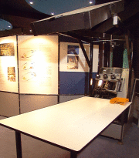
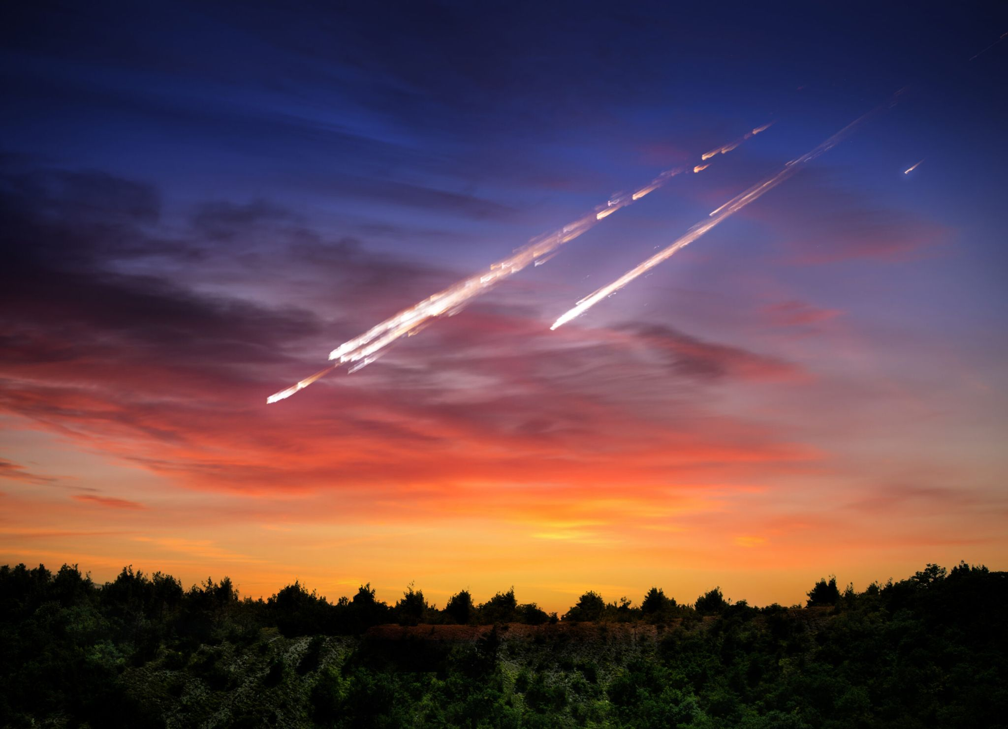
Duo 1: Desintegration
Desintegration of particles: scanning table
Desintegration of meteorites: meteorite + movie
https://cds.cern.ch/record/43924

Slide 3
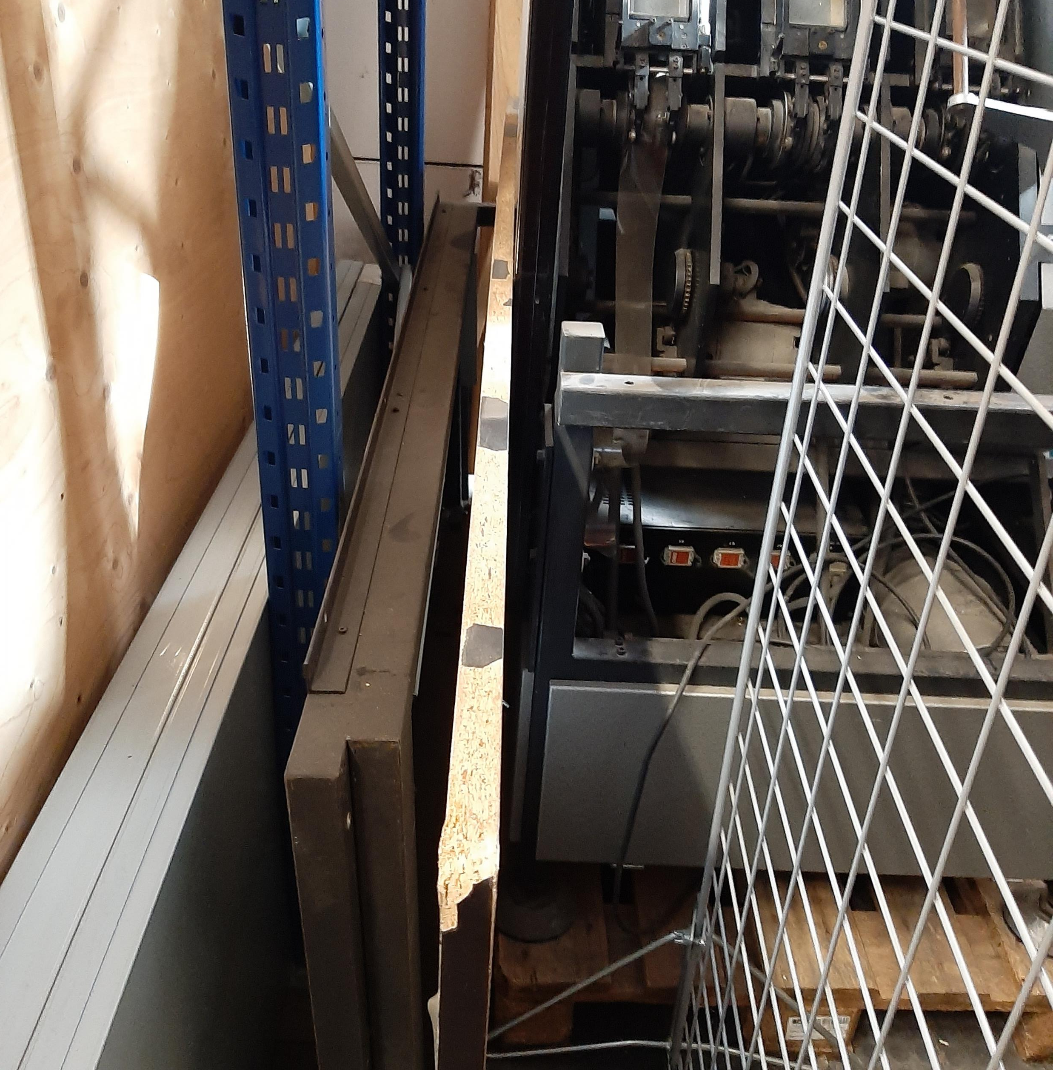
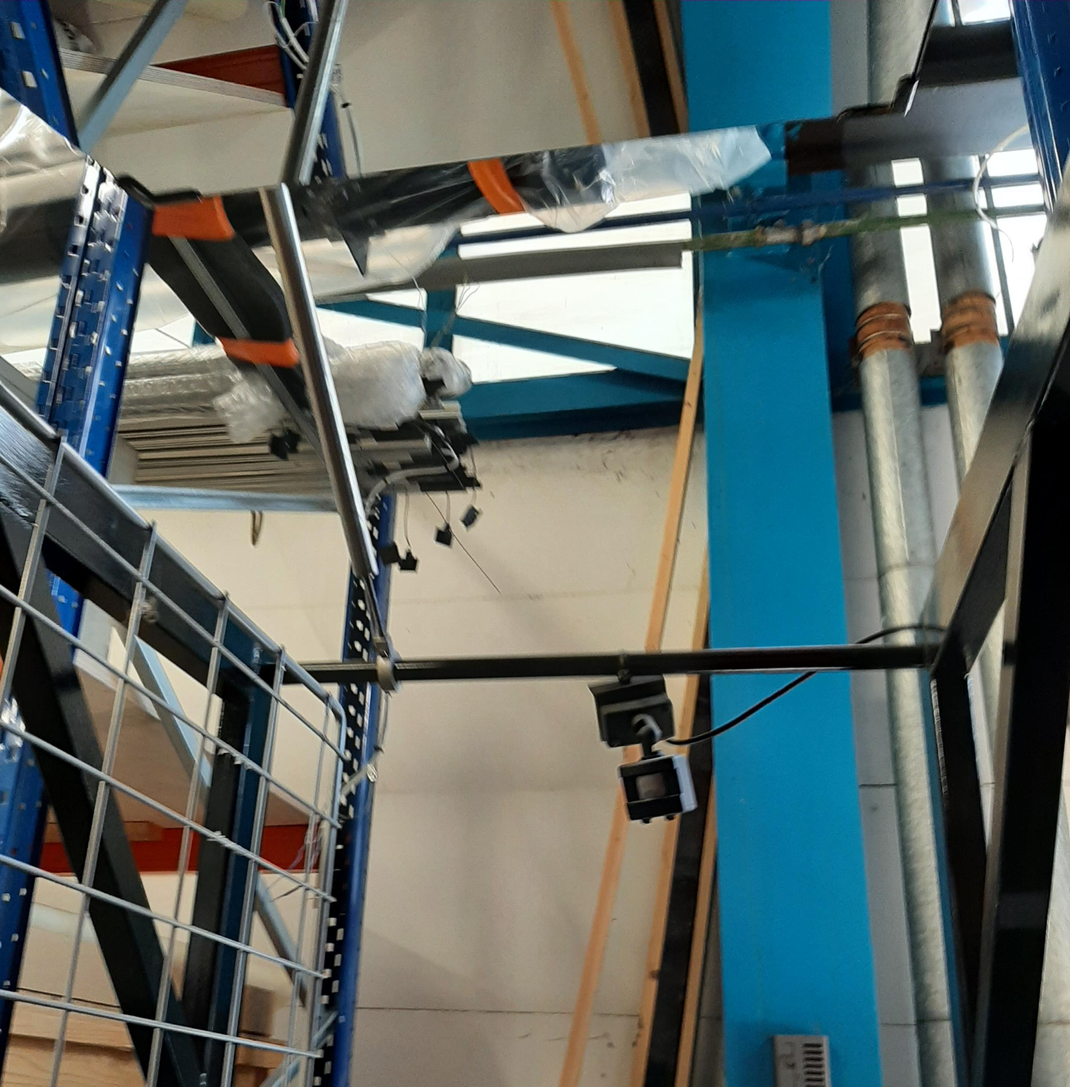
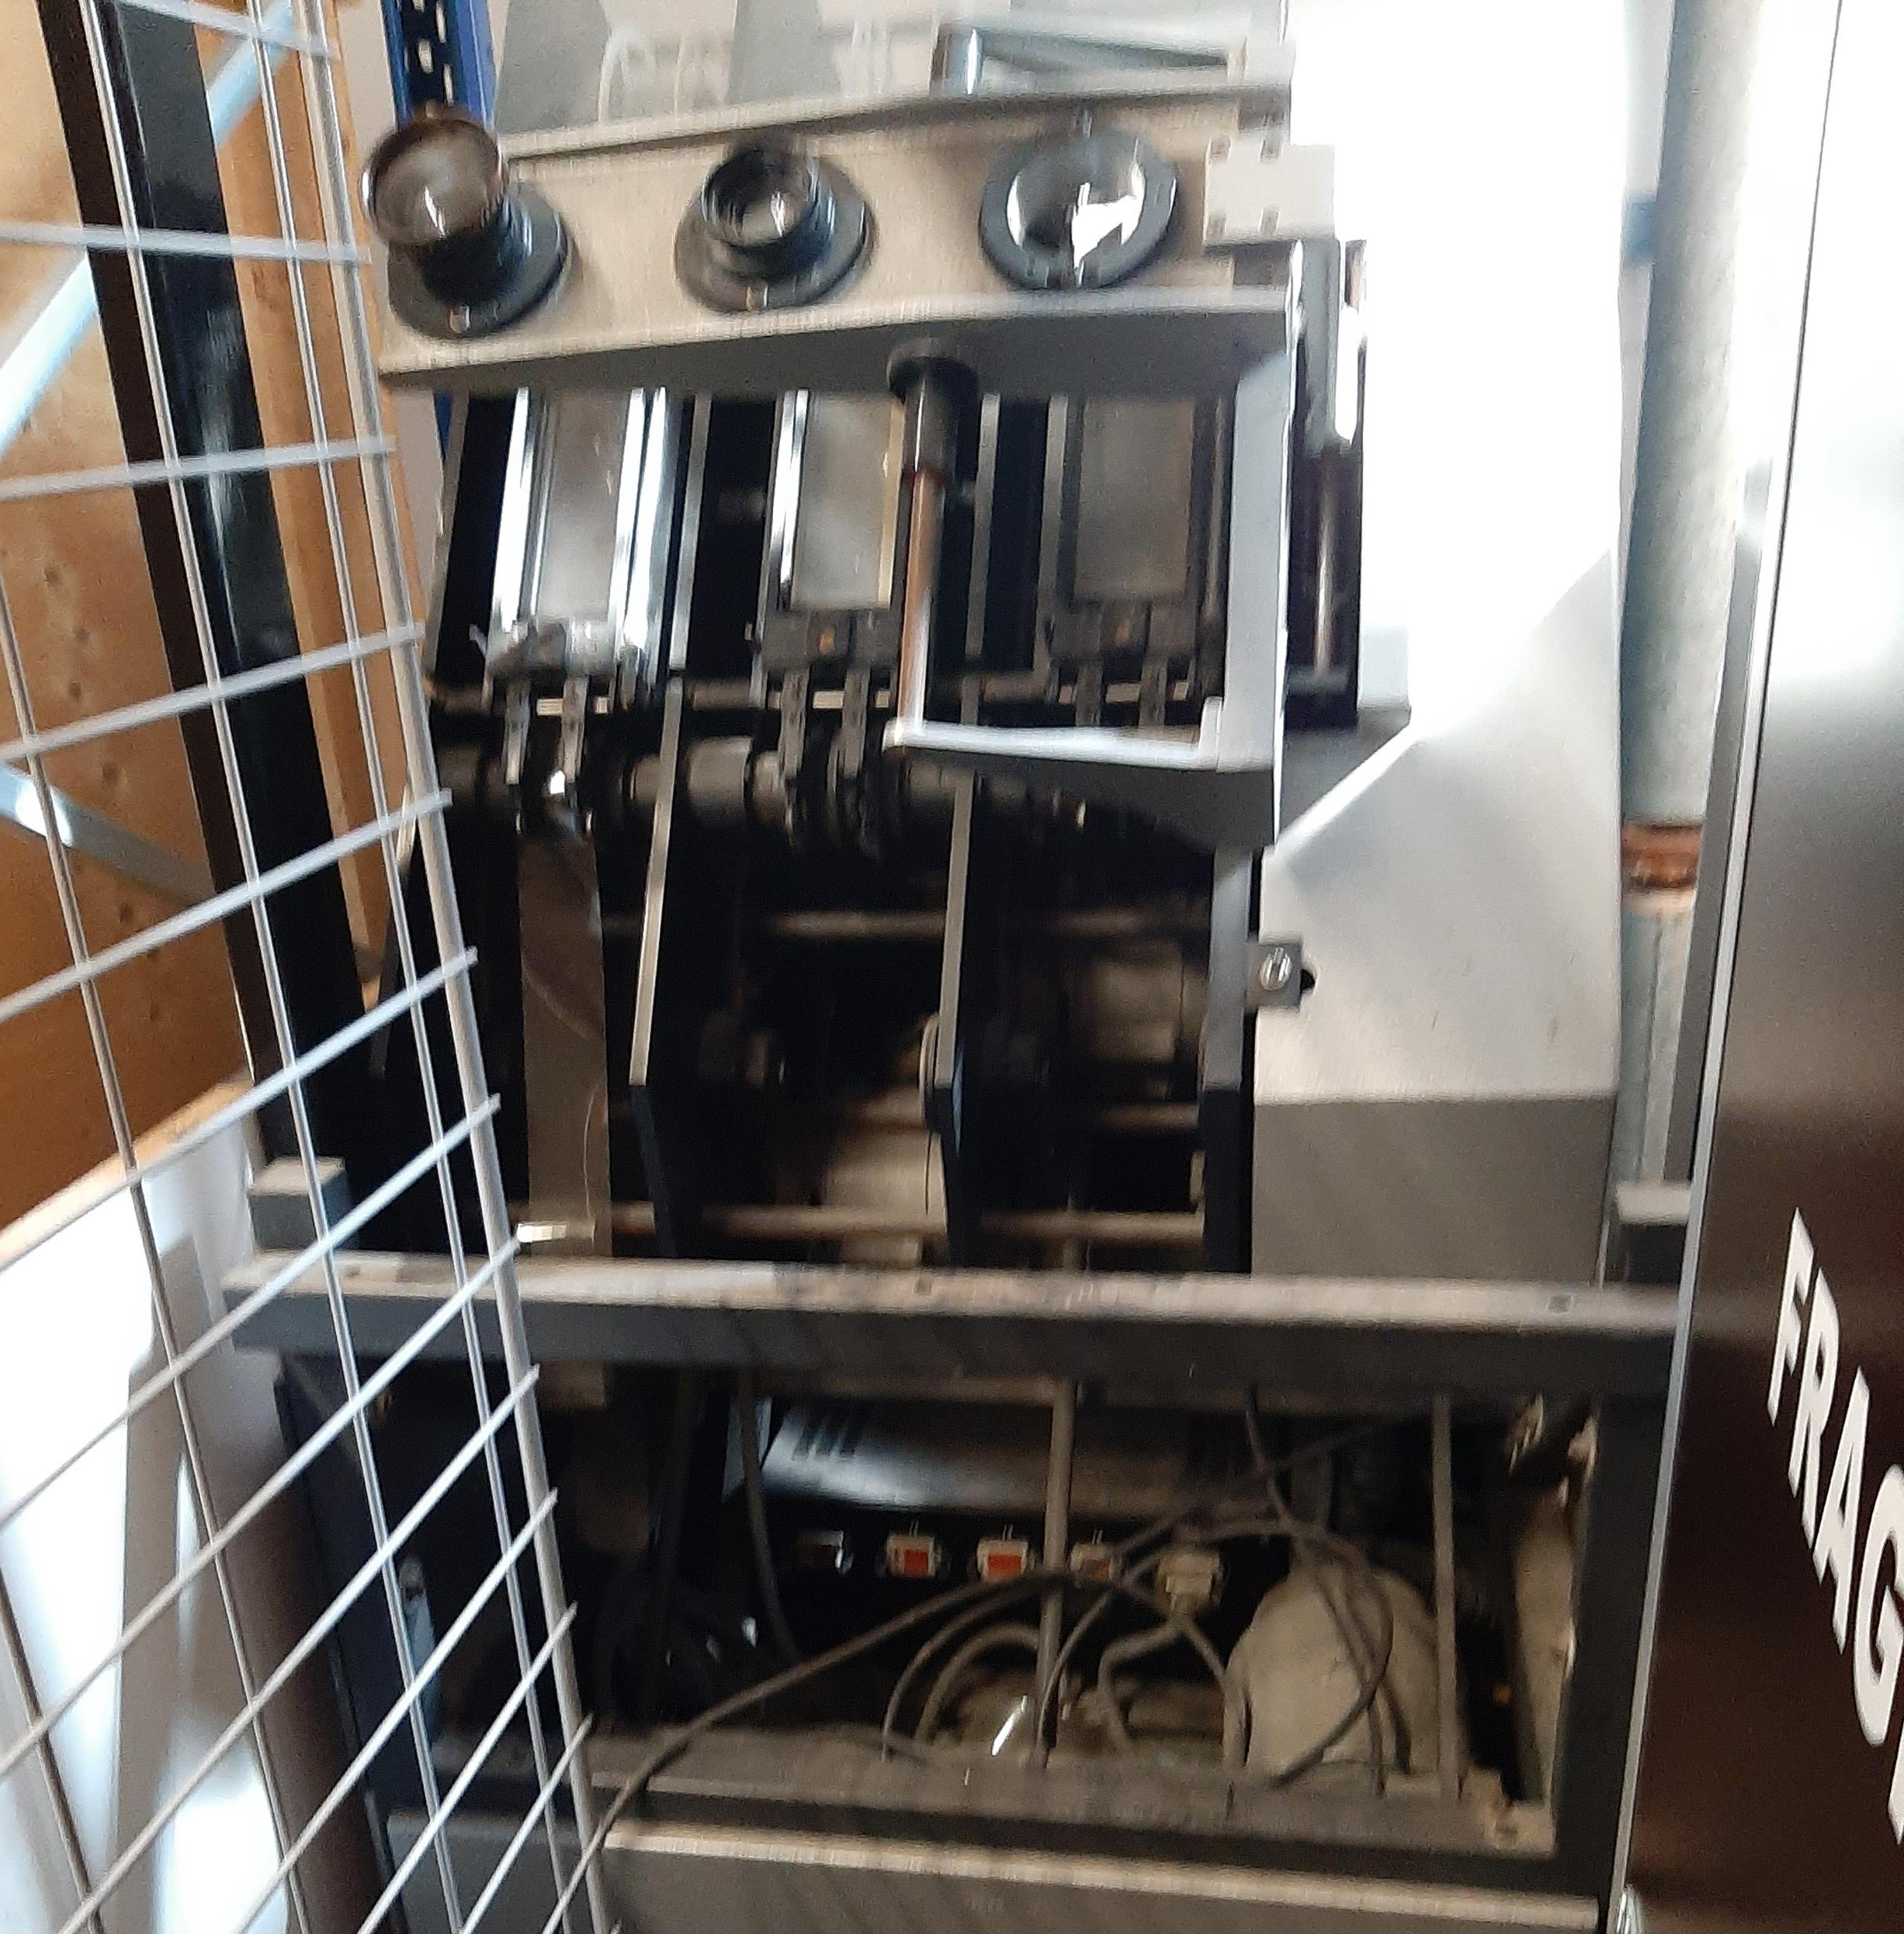
Duo 1: Desintegration
scanning table in B282
Scanning table in B282
Some damage
Project on table? Or have a print on it?

Slide 4
Current text
C’est le cœur de la science du Cern. Atteindre des niveaux d’énergie suffisants pour observer de nouvelles particules et ainsi compléter le grand puzzle de la matière et des interactions: le modèle standard. Mais ces particules ne survivent jamais longtemps. Quelques infimes fractions de seconde. Le plus souvent, on déduit leur existence de leur désintégration. Trop instables, elles se désintègrent en plusieurs autres particules. Ce sont ces sous-produits que les détecteurs observent, ces sous-produits qui signent la présence fugace de ces nouvelles particules.

Slide 5
Image for wall
Collsion pattern(s)
See also duo 11

Slide 6
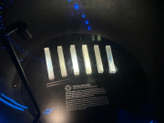
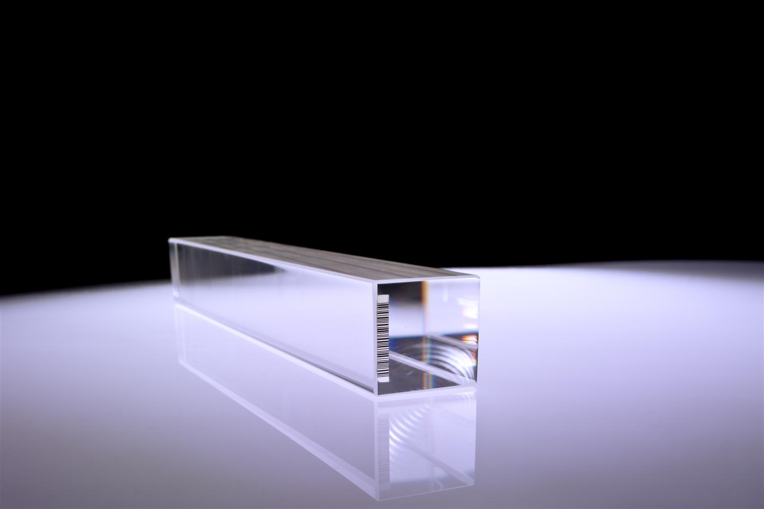
Duo 2: Lead
Crystal
Piece of lead mineral
https://cds.cern.ch/record/2888738

Slide 7
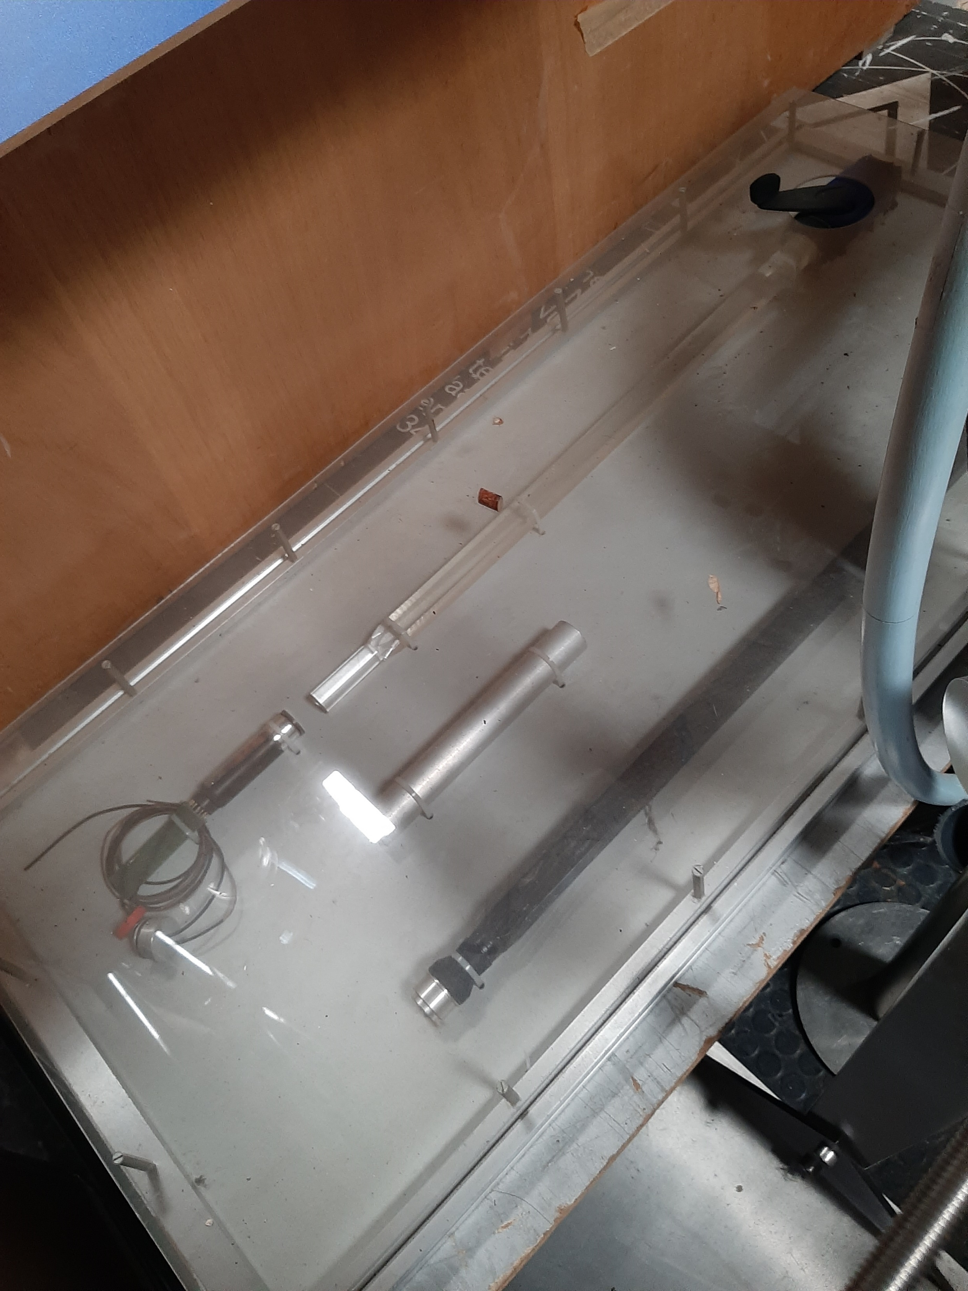
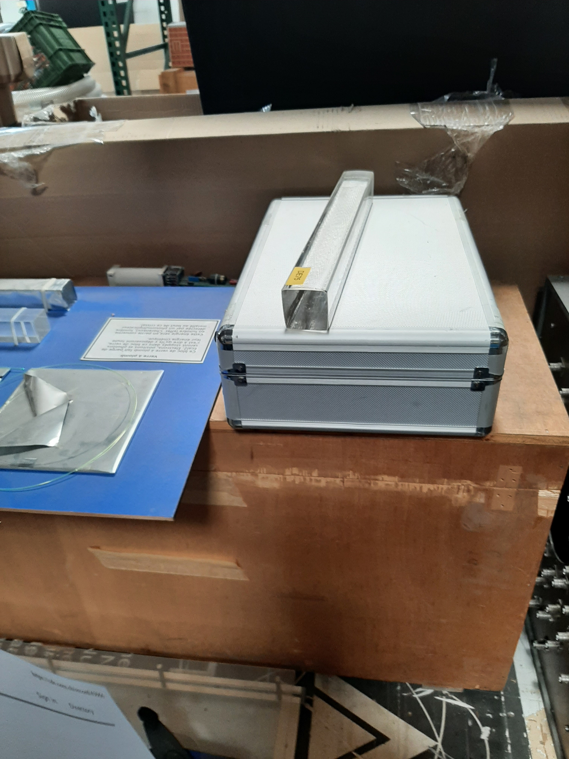
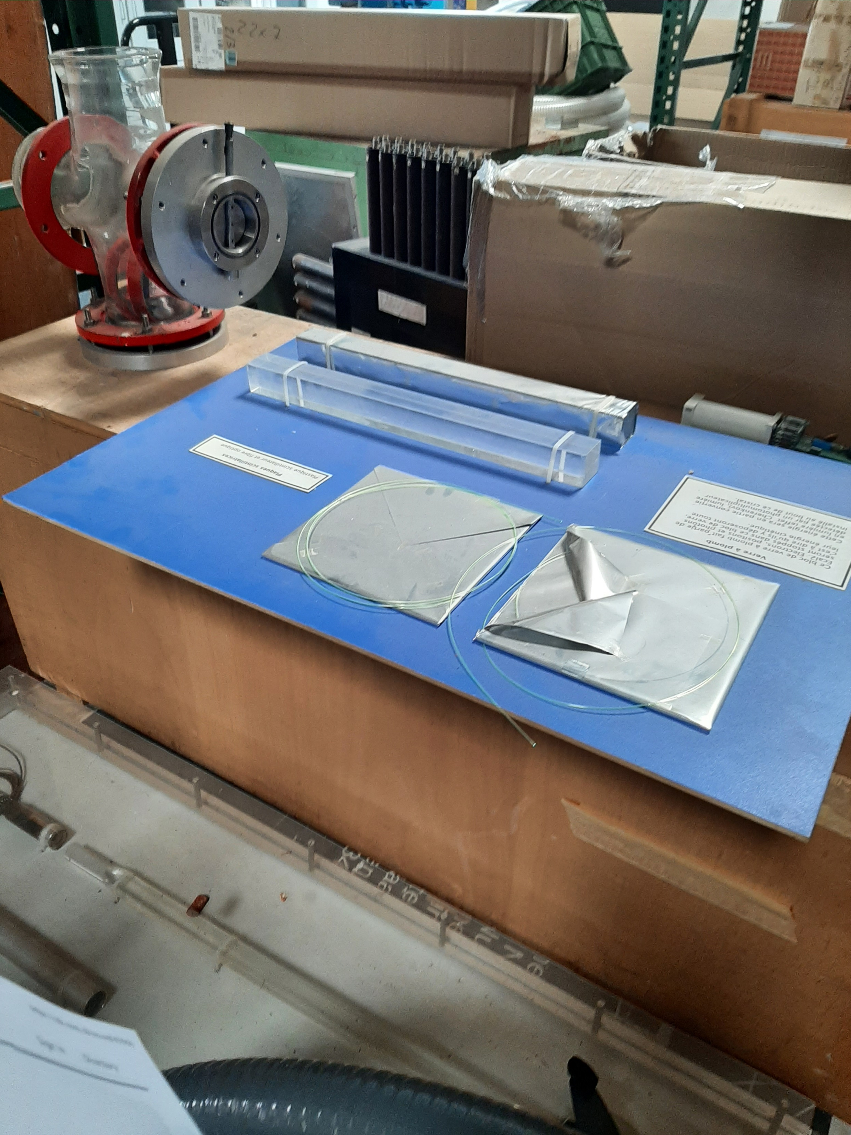
Duo 2 led : Crystals in B282

Slide 8
Current text
Nativement, le plomb est un élément métallique grisâtre absolument opaque. Mais au CERN, on utilise du plomb parfaitement transparent. Aucun miracle ici, mais de la science. Il s’agit non de plomb pur mais de tungstate de plomb, produit artificiellement. La molécule de base (la maille) est faite d’un atome de plomb, d’un atome de tungstène et de quatre atomes d’oxygène (PWO4). Ce mélange est encore plus dense que du plomb mais surtout, “il scintille” quand une particule de lumière, un photon, le traverse. Ces briques de tungstate ont servi dans l’équipement des détecteurs de particules, et plus particulièrement dans les calorimètres électromagnétiques.

Slide 9
Image for wall
How different particles intercat with the crystals?

Slide 10
Duo 3: scientists notes
Formulas on blackboard / Feynman diagram
Notebook of an ornithologist

Slide 11
Duo 3: scientists notes: input Joachim
one could think about copying the contents of any random blackboard on the TH floor. Typically, this is a jumble of notes and sketches on unrelated topics. When we discuss in front of a blackboard, we typically wipe only as much as we need. So different corners of the board may contain notes on very different topics.
A bit more structured would be the blackboard after a blackboard talk.
In that case, the contents would be more structured, like in a lecture; they would all be on a single topic and tell some story.
Many people in TH give blackboard talks regularly, so any of them could be asked to fill a blackboard at the museum with the notes from one of these talks.

Slide 12
Blackboard
Real BB? (what about visitors whipping out/adding stuff)
Picture of?
Painted copy of real BB (that looks as if it is real)?
If still exist
  Old blackboard auditorium, with scribbles famous scientists???

Slide 13
Current text
La base de toute science est l’observation. De cette observation découle des hypothèses, hypothèses qu’il faut ensuite confirmées par l’expérience, laquelle confirmera ou non les intuitions des scientifiques. Ce processus de la connaissance ne se fait jamais sans prise de notes. Réflexions, résultats, équations, schémas, autant de contenus qui font que les cahiers de science tenus par les chercheuses et chercheurs révèlent souvent une esthétique insoupçonnée qui s’ajoute, pour les profanes, à une aura de mystère, puisque les contenus leur sont souvent inaccessibles. Ici les notes d’un(e) physicien-ne des particules côtoient celles d’un-e scientifique du Muséum (spécialité?).

Slide 14
Image for wall
Depends on how we do the blackboard
Feynman diagrams?
Pictures of famous fysicists in front of blackboard (if existing)

Slide 15
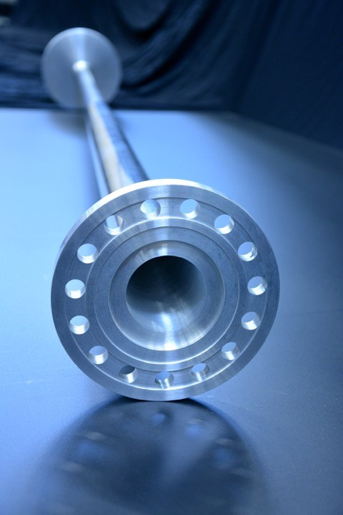
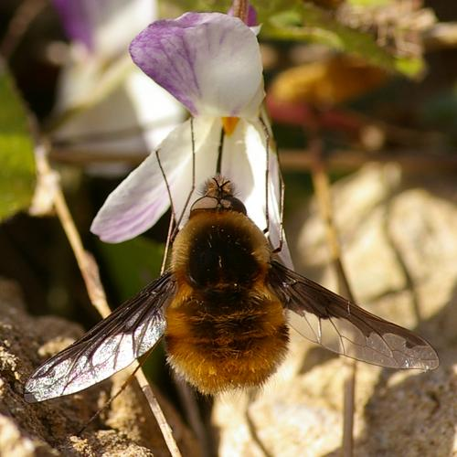
Duo 4: analogy in shape
Focussing cone
“la trompe du bombyle”
https://cds.cern.ch/record/2266150

Slide 16
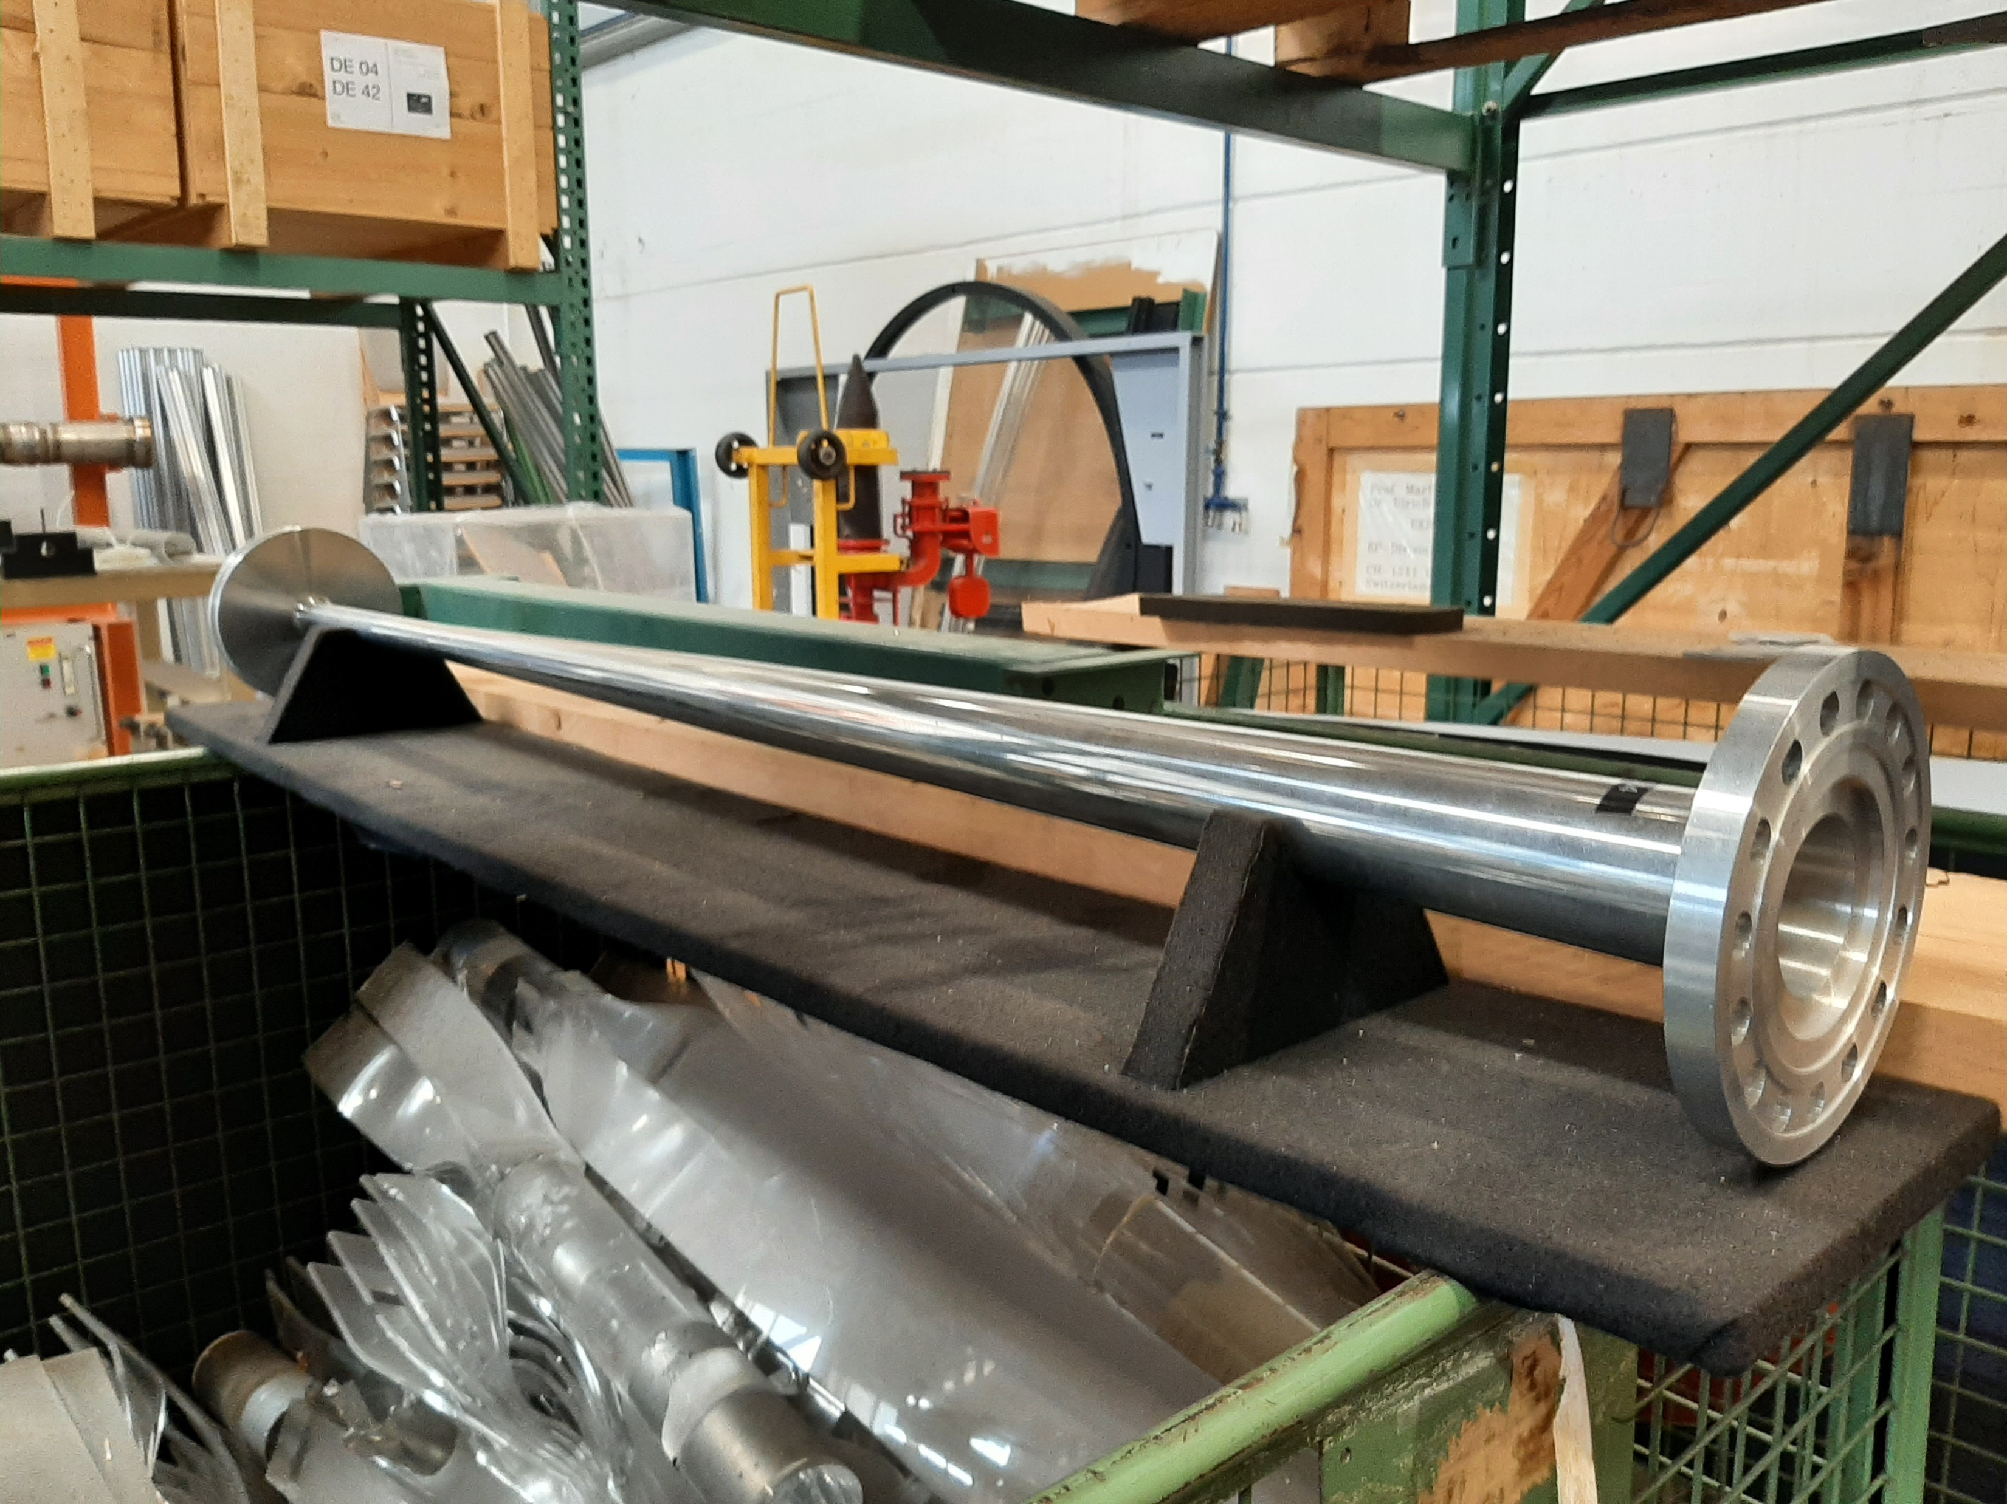
Analogy in shape: focusing horn: ca 1m lenght

Slide 17
Current text
On peut y voir une immense trompette ou alors le long réceptacle d’une fleur métallique au fond duquel le nectar attendrait un étrange pollinisateur. Cet objet est une corne de focalisation. Son principe est similaire à celui d’un entonnoir: capter la matière répartie sur une certaine surface pour la contraindre à emprunter un chemin étroit qui la dirige vers une cible d’arrivée. La corne de focalisation du CERN sert à attraper des particules d’antimatière, des antiprotons, qui naissent de la collision entre un faisceau de protons de haute énergie et une cible en métal. Pourquoi accumuler des antiparticules? Pour les faire entrer en collision avec leurs particules de matière et ainsi obtenir de très hautes énergies, susceptibles de faire apparaître d’autres particules réputées fugaces.

Slide 18
Image for wall
?

Slide 19
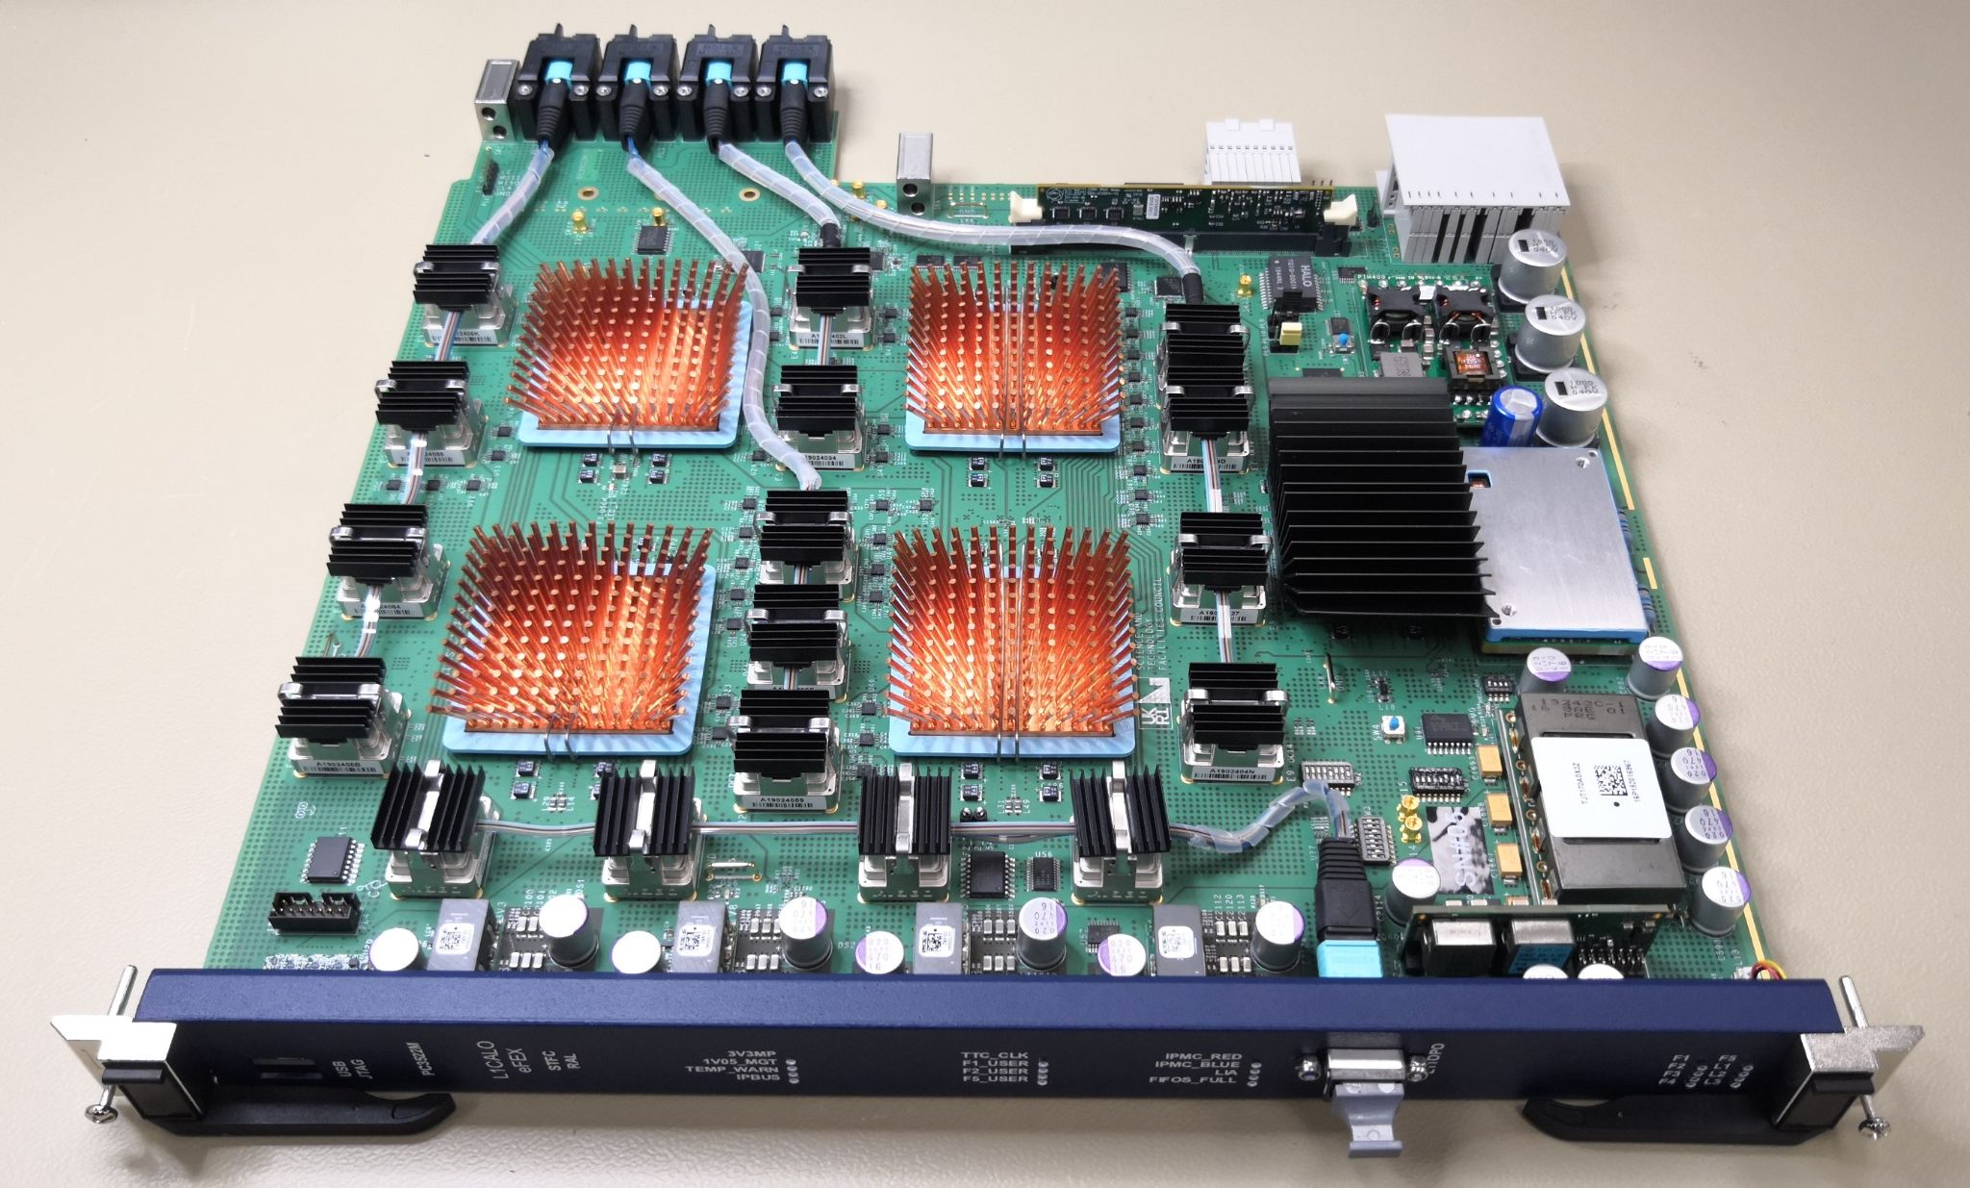
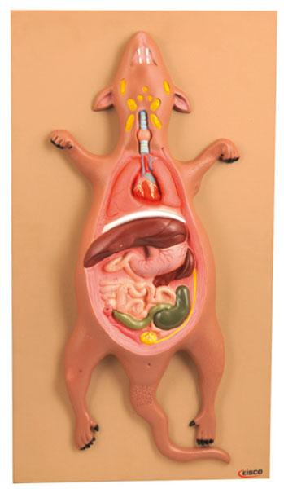
Duo 5: Connections
Electronic board
Skinned rat in alcohol

Slide 20
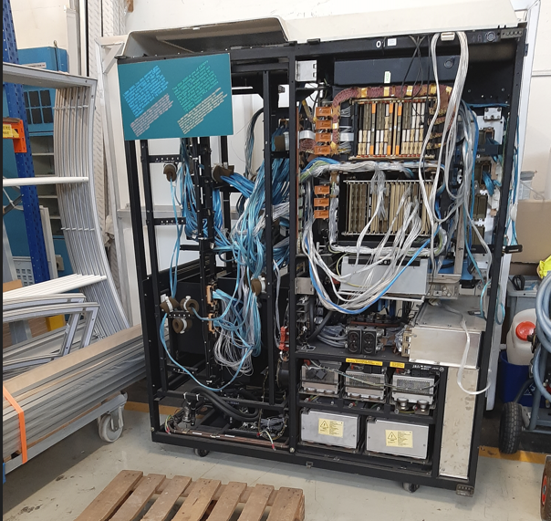
Which logic board to use?
Something old from B 282?
Or better: try to get something more recent?
Old computer?

Slide 21
Current text
Accéder à l’infiniment petit exige de la physique quantique des trésors d’inventivité non seulement pour construire pas à pas une théorie complète, mais également pour tester cette théorie par la mise au point de dispositifs expérimentaux. Rien de tout cela ne serait vraiment possible sans informatique, un outil extraordinaire né de brillants esprits comme Alan Turing ou John von Neumann dans les années quarante et cinquante. Le CERN a reçu son premier super ordinateur en 1958. Celui-ci remplissait une salle entière, pesait des centaines et des centaines de kilos et était moins puissant qu’un simple PC actuel. Cette carte-mère illustre ce rôle central de l’informatique pour les recherches au CERN. Ses circuits rappellent un système organique, un système sanguin par exemple, ou encore neuronal.

Slide 22
Image for wall
Big electronic circuit?

Slide 23
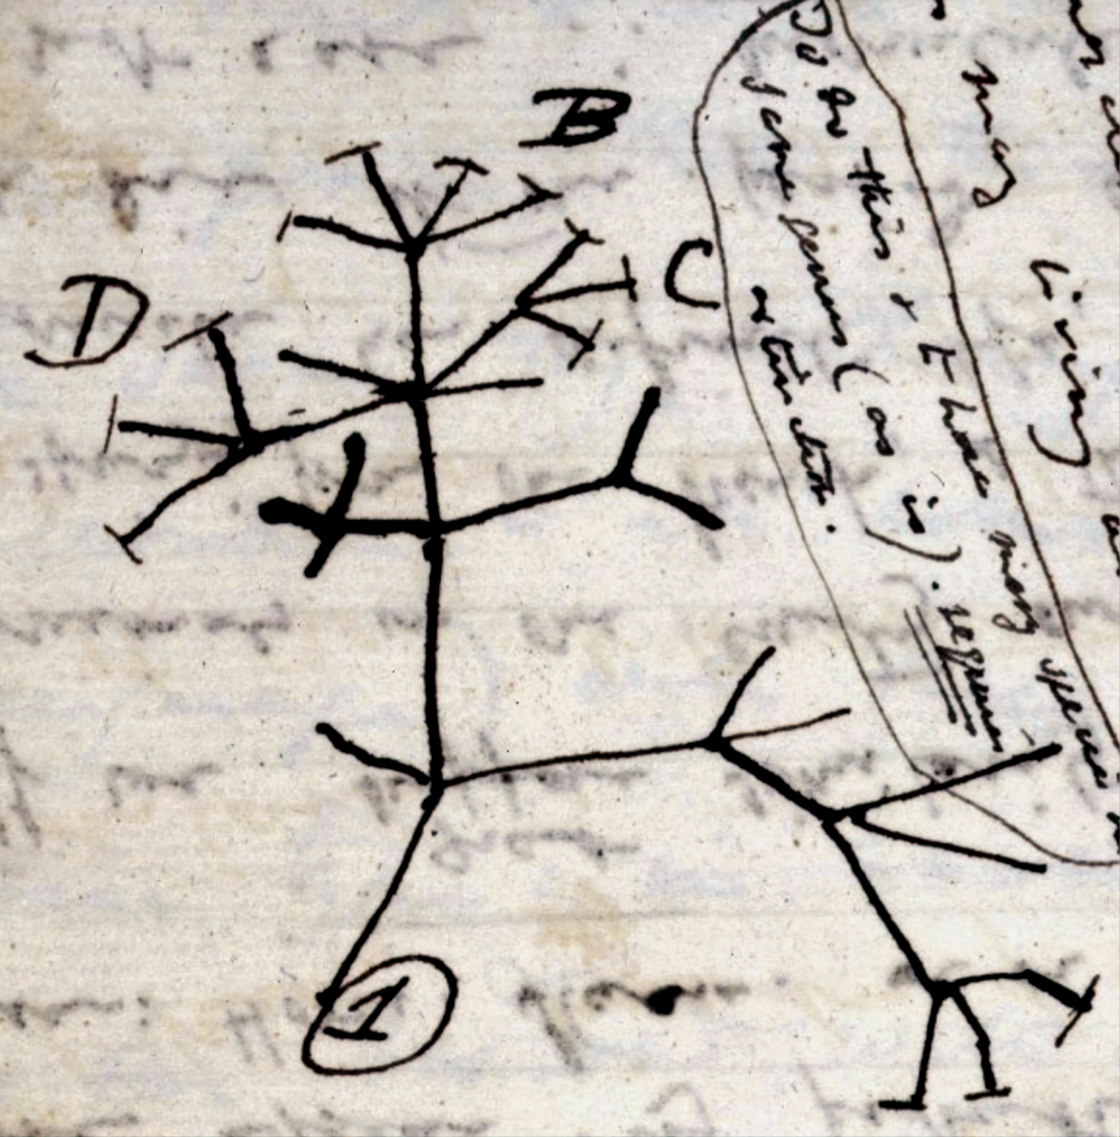
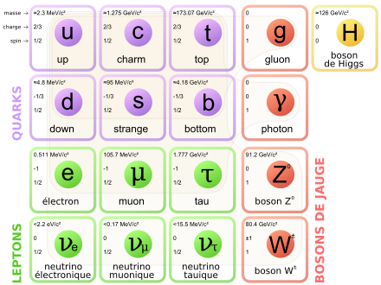
Duo 6: Classification
Standard model (image)
Taxonomy (image)

Slide 24
Standard model
Which graphical view to use: see also following slides

Slide 25
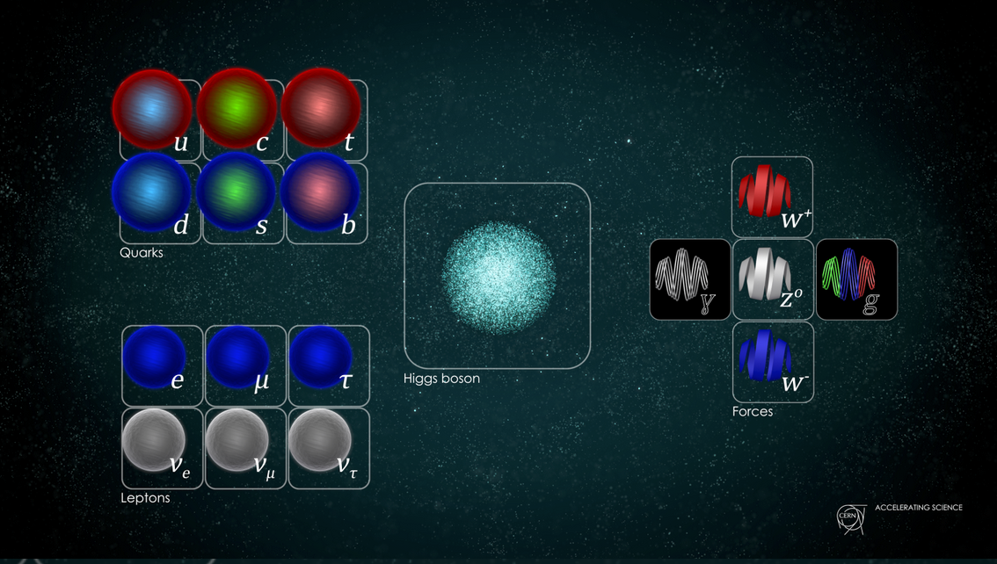
Standard model: https://home.cern/science/physics/standard-model

Slide 26
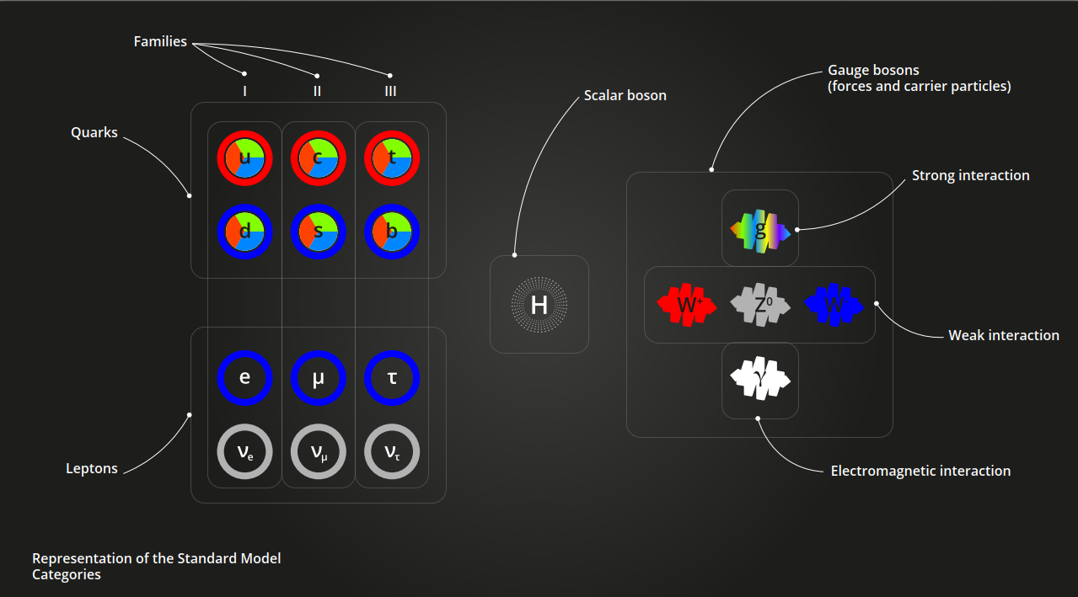
Standard model: graphical team

Slide 27
Current text
Des générations de physiciennes et de physiciens ont élaboré la structure du monde quantique. Cet effort a abouti à une classification où chaque particule prédite et découverte occupe une place déterminée. En violet et en vert, on trouve les fermions, que l’on pourrait qualifier de particules de matière. La différence de couleur souligne qu’ils ne répondent pas tous aux mêmes forces fondamentales. Ensuite, on trouve les quatre orange, les bosons, qui sont des particules messagères, sans masse aucune. Et finalement, le jaune, le boson de Higgs, découvert en 2012 au CERN et honoré du prix Nobel. C’est le boson de Higgs qui donne leur masse aux fermions. Seul hic du modèle standard: l’absence des particules - encore hypothétiques - liées à la force de gravité.

Slide 28
Image for wall
“object” is image

Slide 29
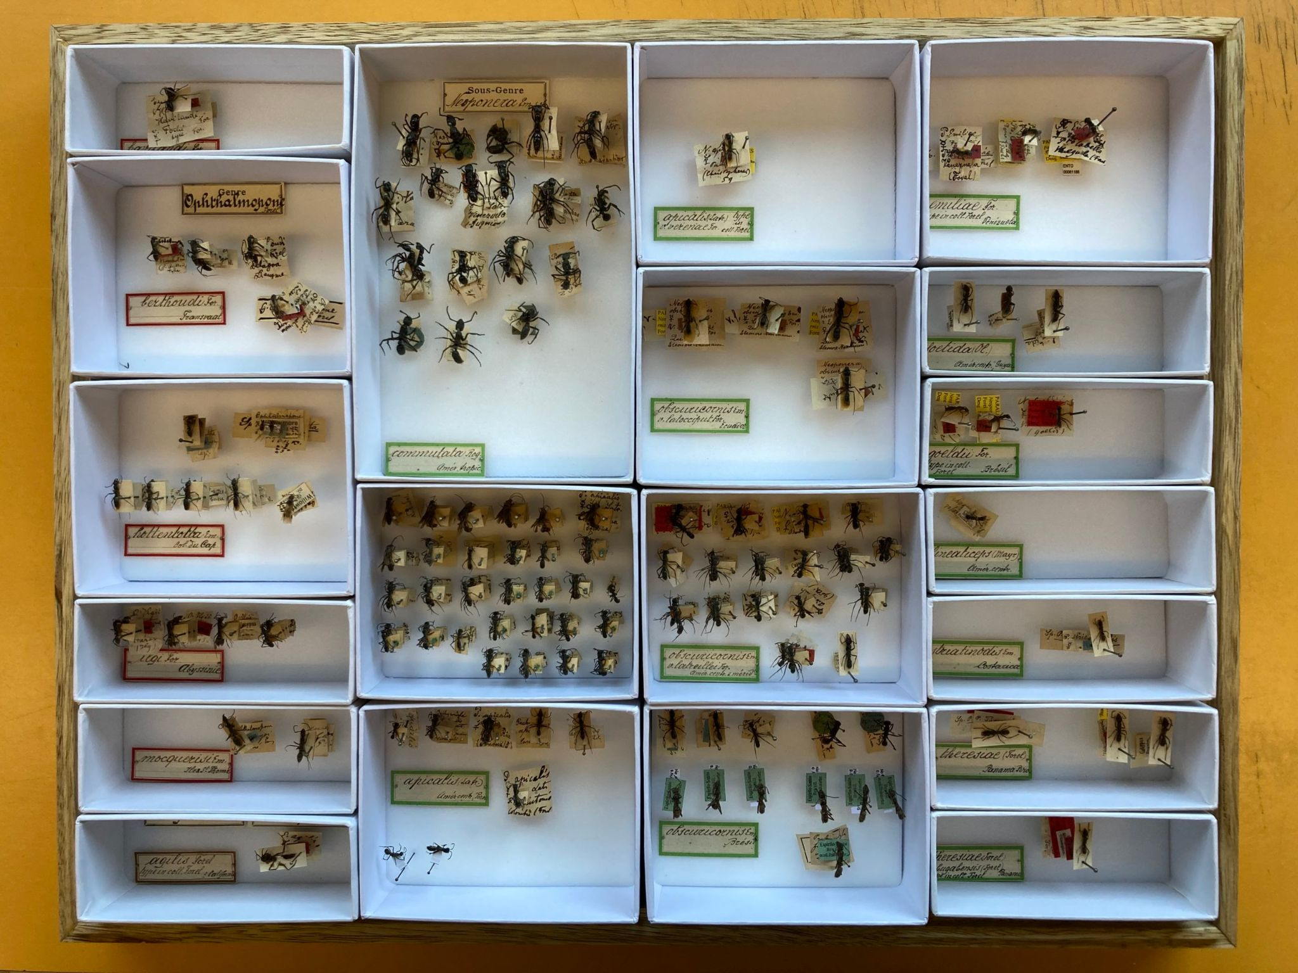
Duo 7: collaboration
Huge collaborations between physicists
  (how to represent?)
Collection case with insects

Slide 30
How to represent?
Big globe or map of the world (without countries and borders) : with pins in different colours per experiment representing institutions that take part?
Other idea?

Slide 31
Current text
L’image du physicien solitaire dans son laboratoire appartient au passé. La physique est devenue une affaire de collaborations, d’immenses collaborations. Le CERN compte plus de 2500 employés et occupe près de 18000 chercheuses et chercheurs de toute nationalité. Une seule expérience peut reposer sur près de 2000 scientifiques. Il n’y a donc pas que de la science dans la recherche, il y a aussi de l’organisationnel, du management, de la gestion. L’efficacité l’exige quand on conçoit des expériences qui se chiffrent en centaines de millions de francs. Et la recette marche. Dans cette fourmilière du CERN, l’organisation est rigoureuse, faite de toutes sortes d’échelons et de spécialités, dans un grand ballet parfaitement coordonné. A la clé des dizaines de grands succès scientifiques et des prix Nobel.

Slide 32
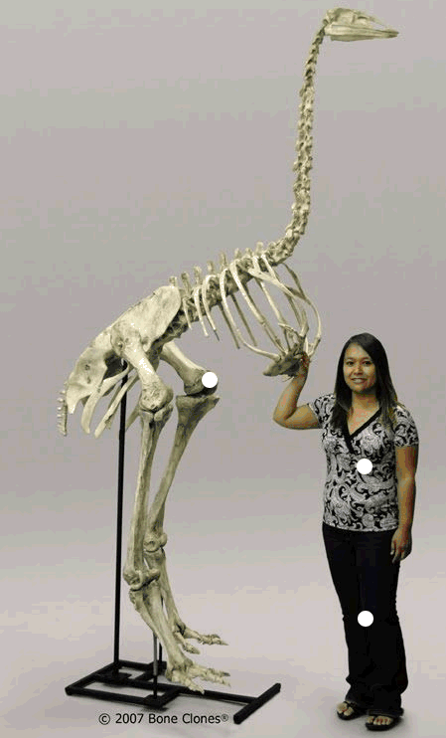
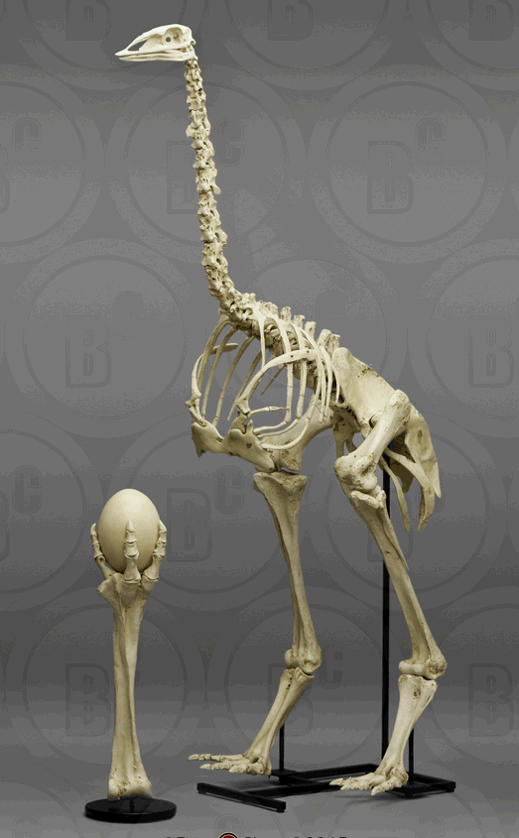
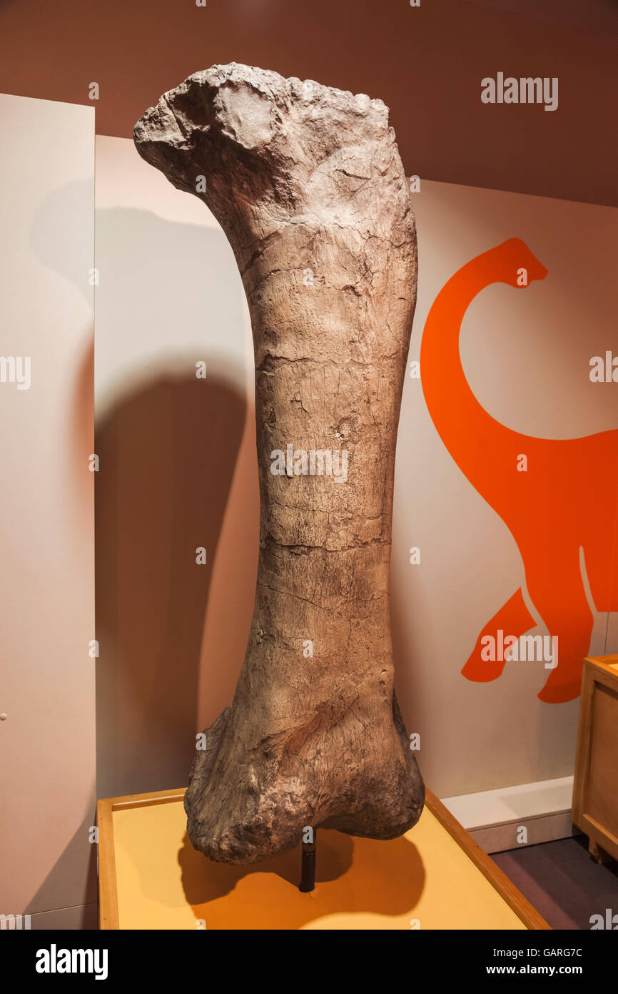
Duo 8: Big science
Detector part or maquette of experiment (with figurine on same scale)
Dinosaur bone/ elephant bird

Slide 33
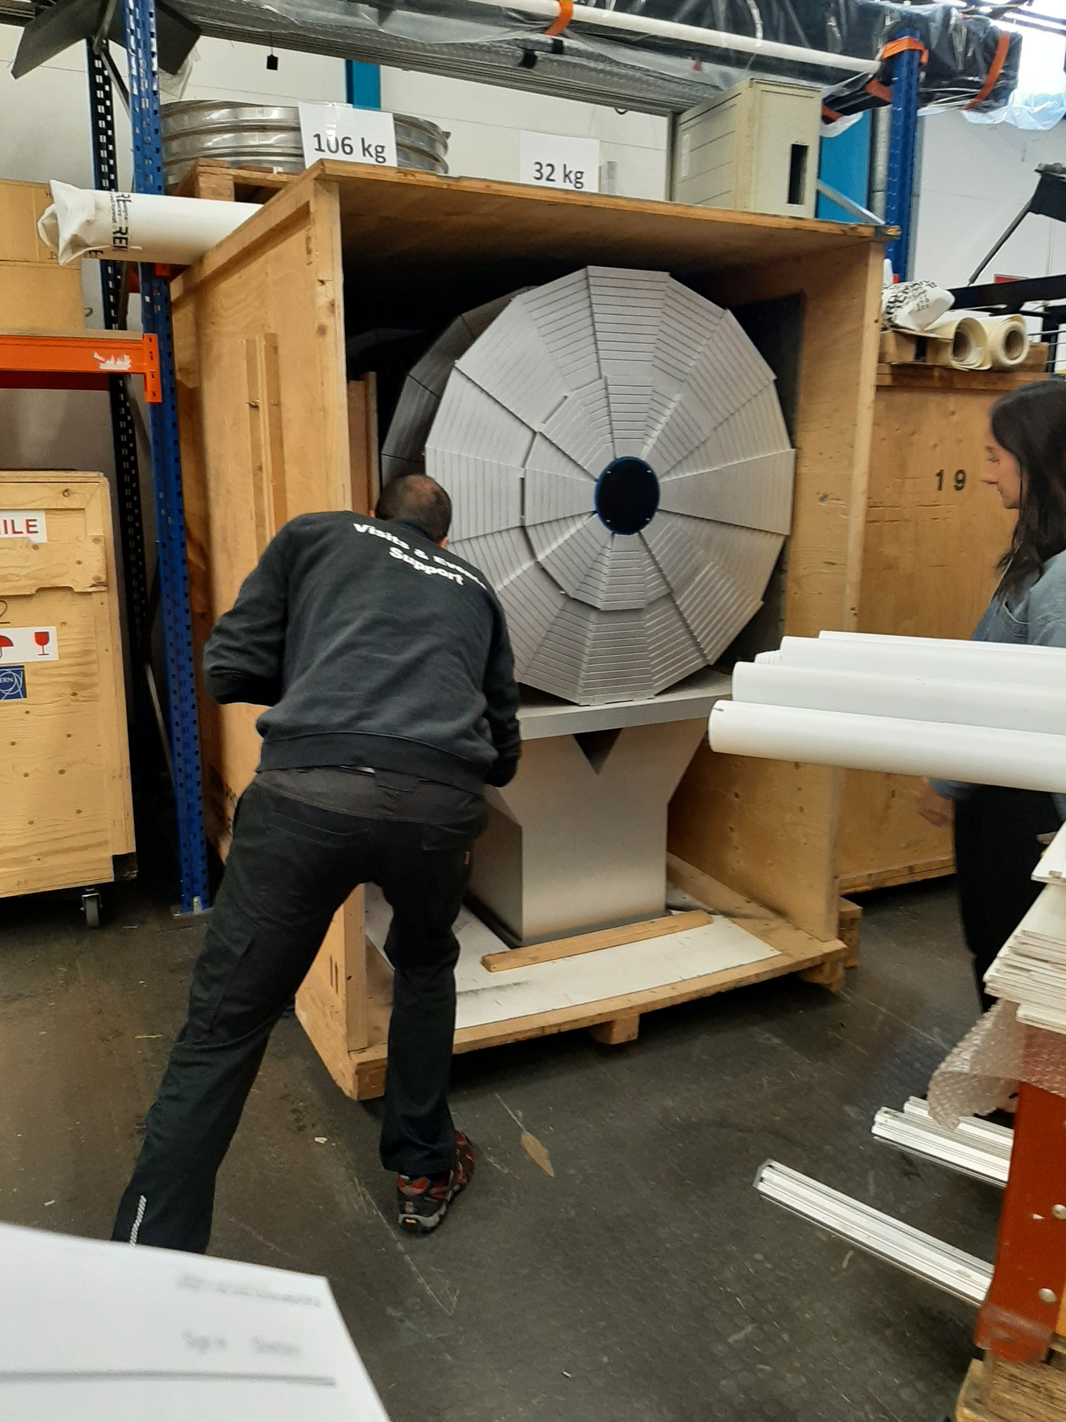
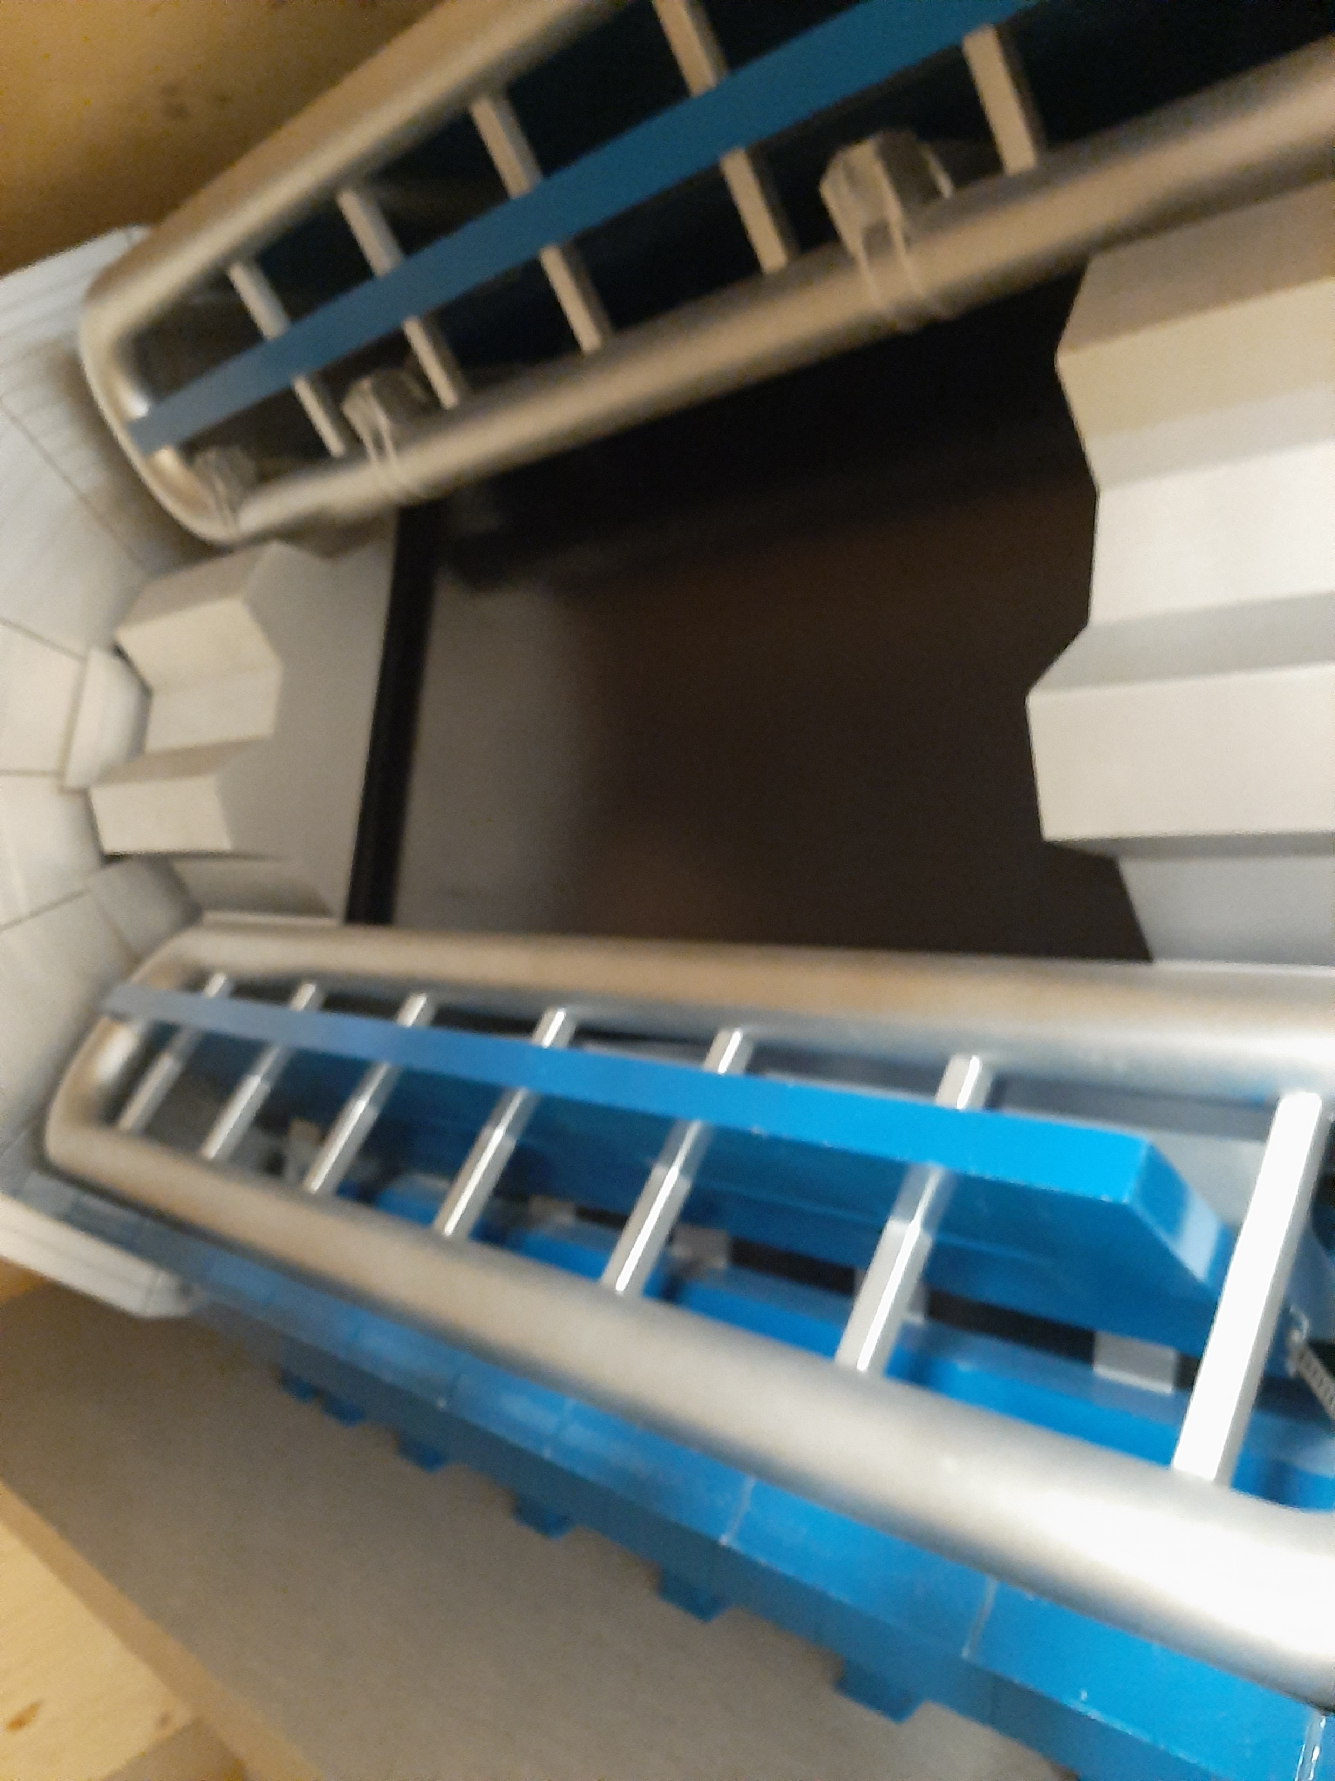
Big science: mock up atlas+ family on same scale 3d printed

Slide 34
Current text
Le CERN, c’est le domaine de l’immense. Il faut construire gros, très gros pour déceler l’infiniment petit. C’est ainsi que la physique quantique est devenue l’exemple type de la Big Science. La science en gros, ce qui signifie la science chère aussi, bien plus chère que toute autre. C’est pour cela que depuis longtemps, la recherche expérimentale en physique des particules ne s’effectue qu’à travers de larges collaborations internationales où chaque pays impliqué verse sa quote-part. La Big Science du CERN, ce n’est pas seulement le LHC, cet accélérateur de particules de 27km de circonférence enterré à 100 m de profondeur, mais aussi les énormes détecteurs de particules comme ATLAS qui mesure 46 m de long, 25 m de haut et 25 m de large, et pèse 7000 tonnes.

Slide 35
Image for wall
Aerial picture with LHC and exp on it?

Slide 36
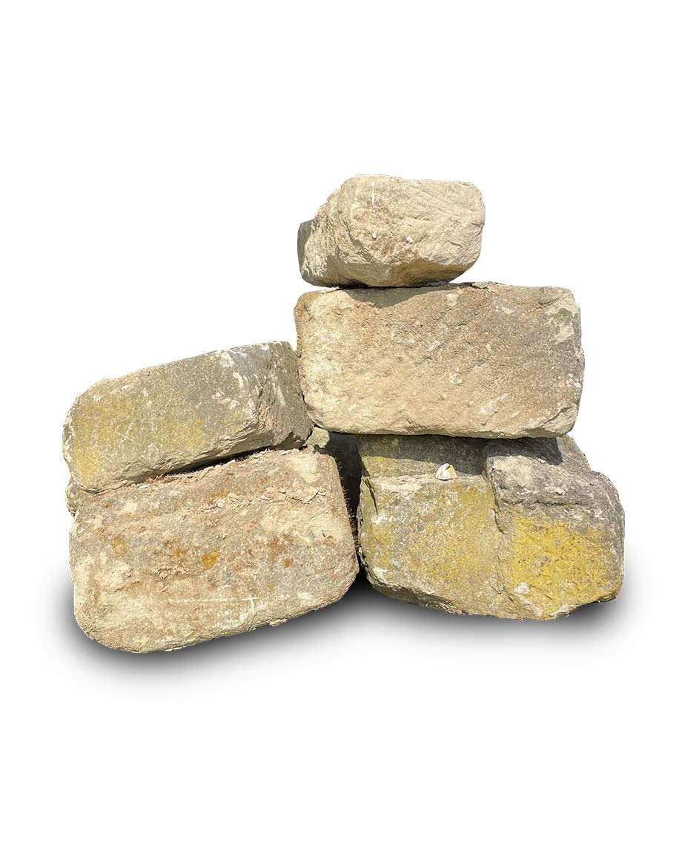
Duo 9: basin Genevois
Images or video of tunneling? Cross section local area (FCC?)
Rocks

Slide 37
Bassin Genevois
LHC or FCC?
possibilities
  From both drawings, cross sections available
Video LHC tunneling
Mock up area different layers (3D printed?)
  Unige ??? + CERN

Slide 38
Current text
Le CERN n’est pas qu’un agrégat disparate. L’essentiel est caché. Le LHC, Large Hadron Collider, le grand collisionneur de hadrons, l’accélérateur de particules de 27 kilomètres de circonférence, installé dans un tunnel creusé à 100 mètres de profondeur dans le sous-sol du bassin genevois, à cheval sur la Suisse et la France. Comme si ce défi ne suffisait pas, le CERN envisage de répéter l’opération mais en plus grand et en plus profond. Le Futur Collisionneur Circulaire, aujourd’hui à l’état d’étude, mesurerait 91 kilomètres de circonférence, passerait sous le Jura, le lac Léman et le Salève. Il permettrait d’explorer une toute nouvelle physique, inatteignable pour le LHC, l’accélérateur actuel.

Slide 39
Image for wall
Depends on object, object is maybe image

Slide 40
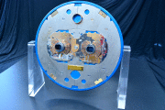
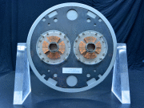
Duo 10: Magnetisme
LHC cross section with magnetic field lines
“ lave en cousin” palaeomagnetisme
https://cds.cern.ch/record/2284290
https://cds.cern.ch/record/2284291

Slide 41
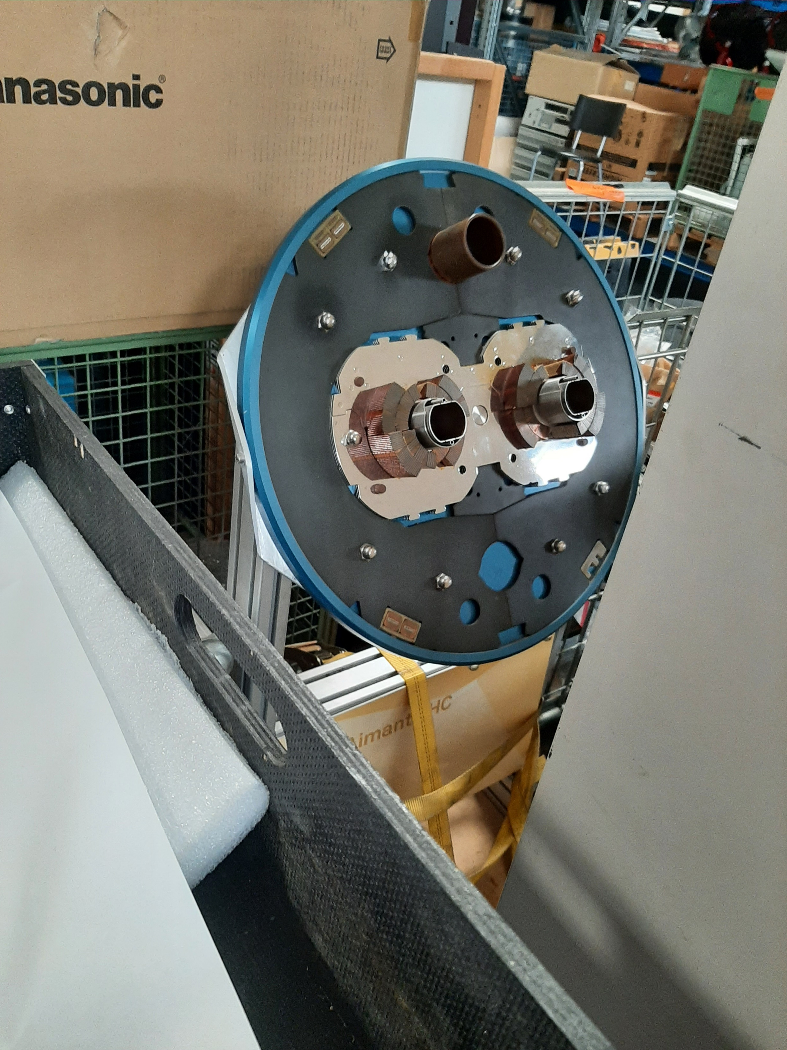
Magnetisme: add tarnsparant layer with drawing of magnetic field lines onto slice of dipole (and also quadripole if available)

Slide 42
Current text
Toute masse dans l’Univers n’a qu’une idée en tête: aller tout droit, toujours tout droit. Il faut donc qu’elle soit contrainte par une force pour amorcer un quelconque virage et a fortiori une trajectoire circulaire. Il en va de même pour les particules que l’on collisionne pour déclencher des pics d’énergie capables d’en créer fugacement de nouvelles, très élusives. Si une particule - chargée s’entend - est minuscule, il faut cependant des aimants ultra puissants pour les faire tourner en cercle et les accélérer. Sur le LHC, ce sont les aimants supraconducteurs qui s’acquittent de cette tâche. Refroidis très en dessous de zéro degré pour limiter les pertes d’énergies, ils assurent que les ions - particules chargées - ne dévient pas de leur trajectoire circulaire jusqu’aux collisions créatrices.

Slide 43
Image for wall
Visualisation field lines dipoles and several multipoles?

Slide 44
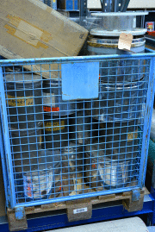
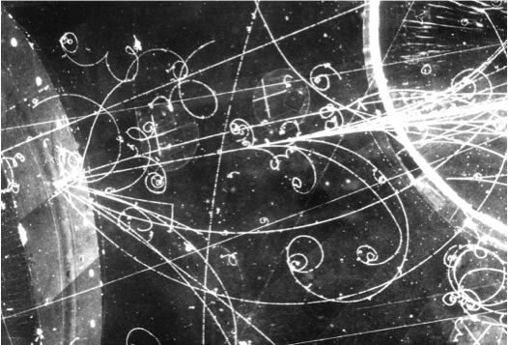
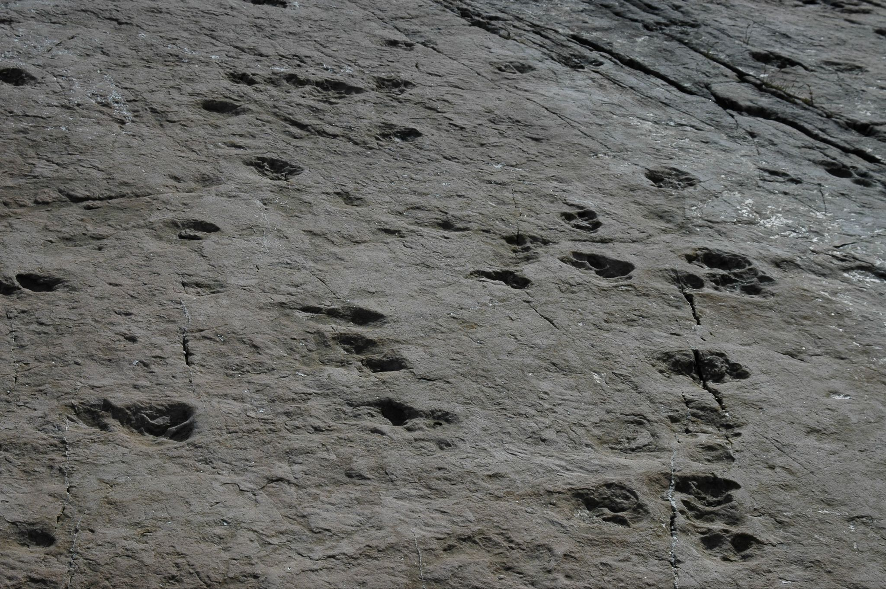
Duo 11: Traces
Parts of bubble chamber/bubble chamber images projected onto a table
Fossil traces
https://cds.cern.ch/record/43837

Slide 45
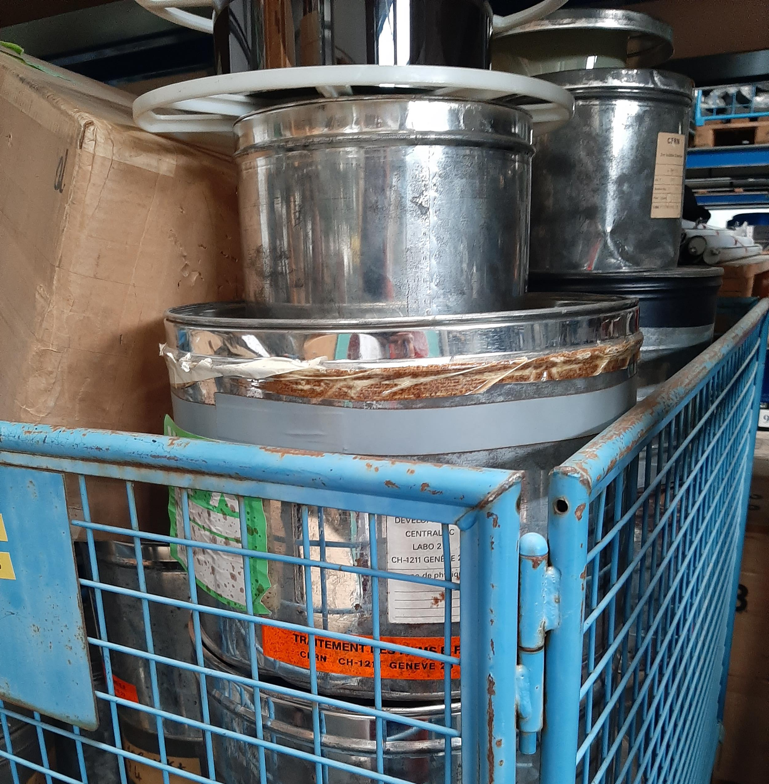
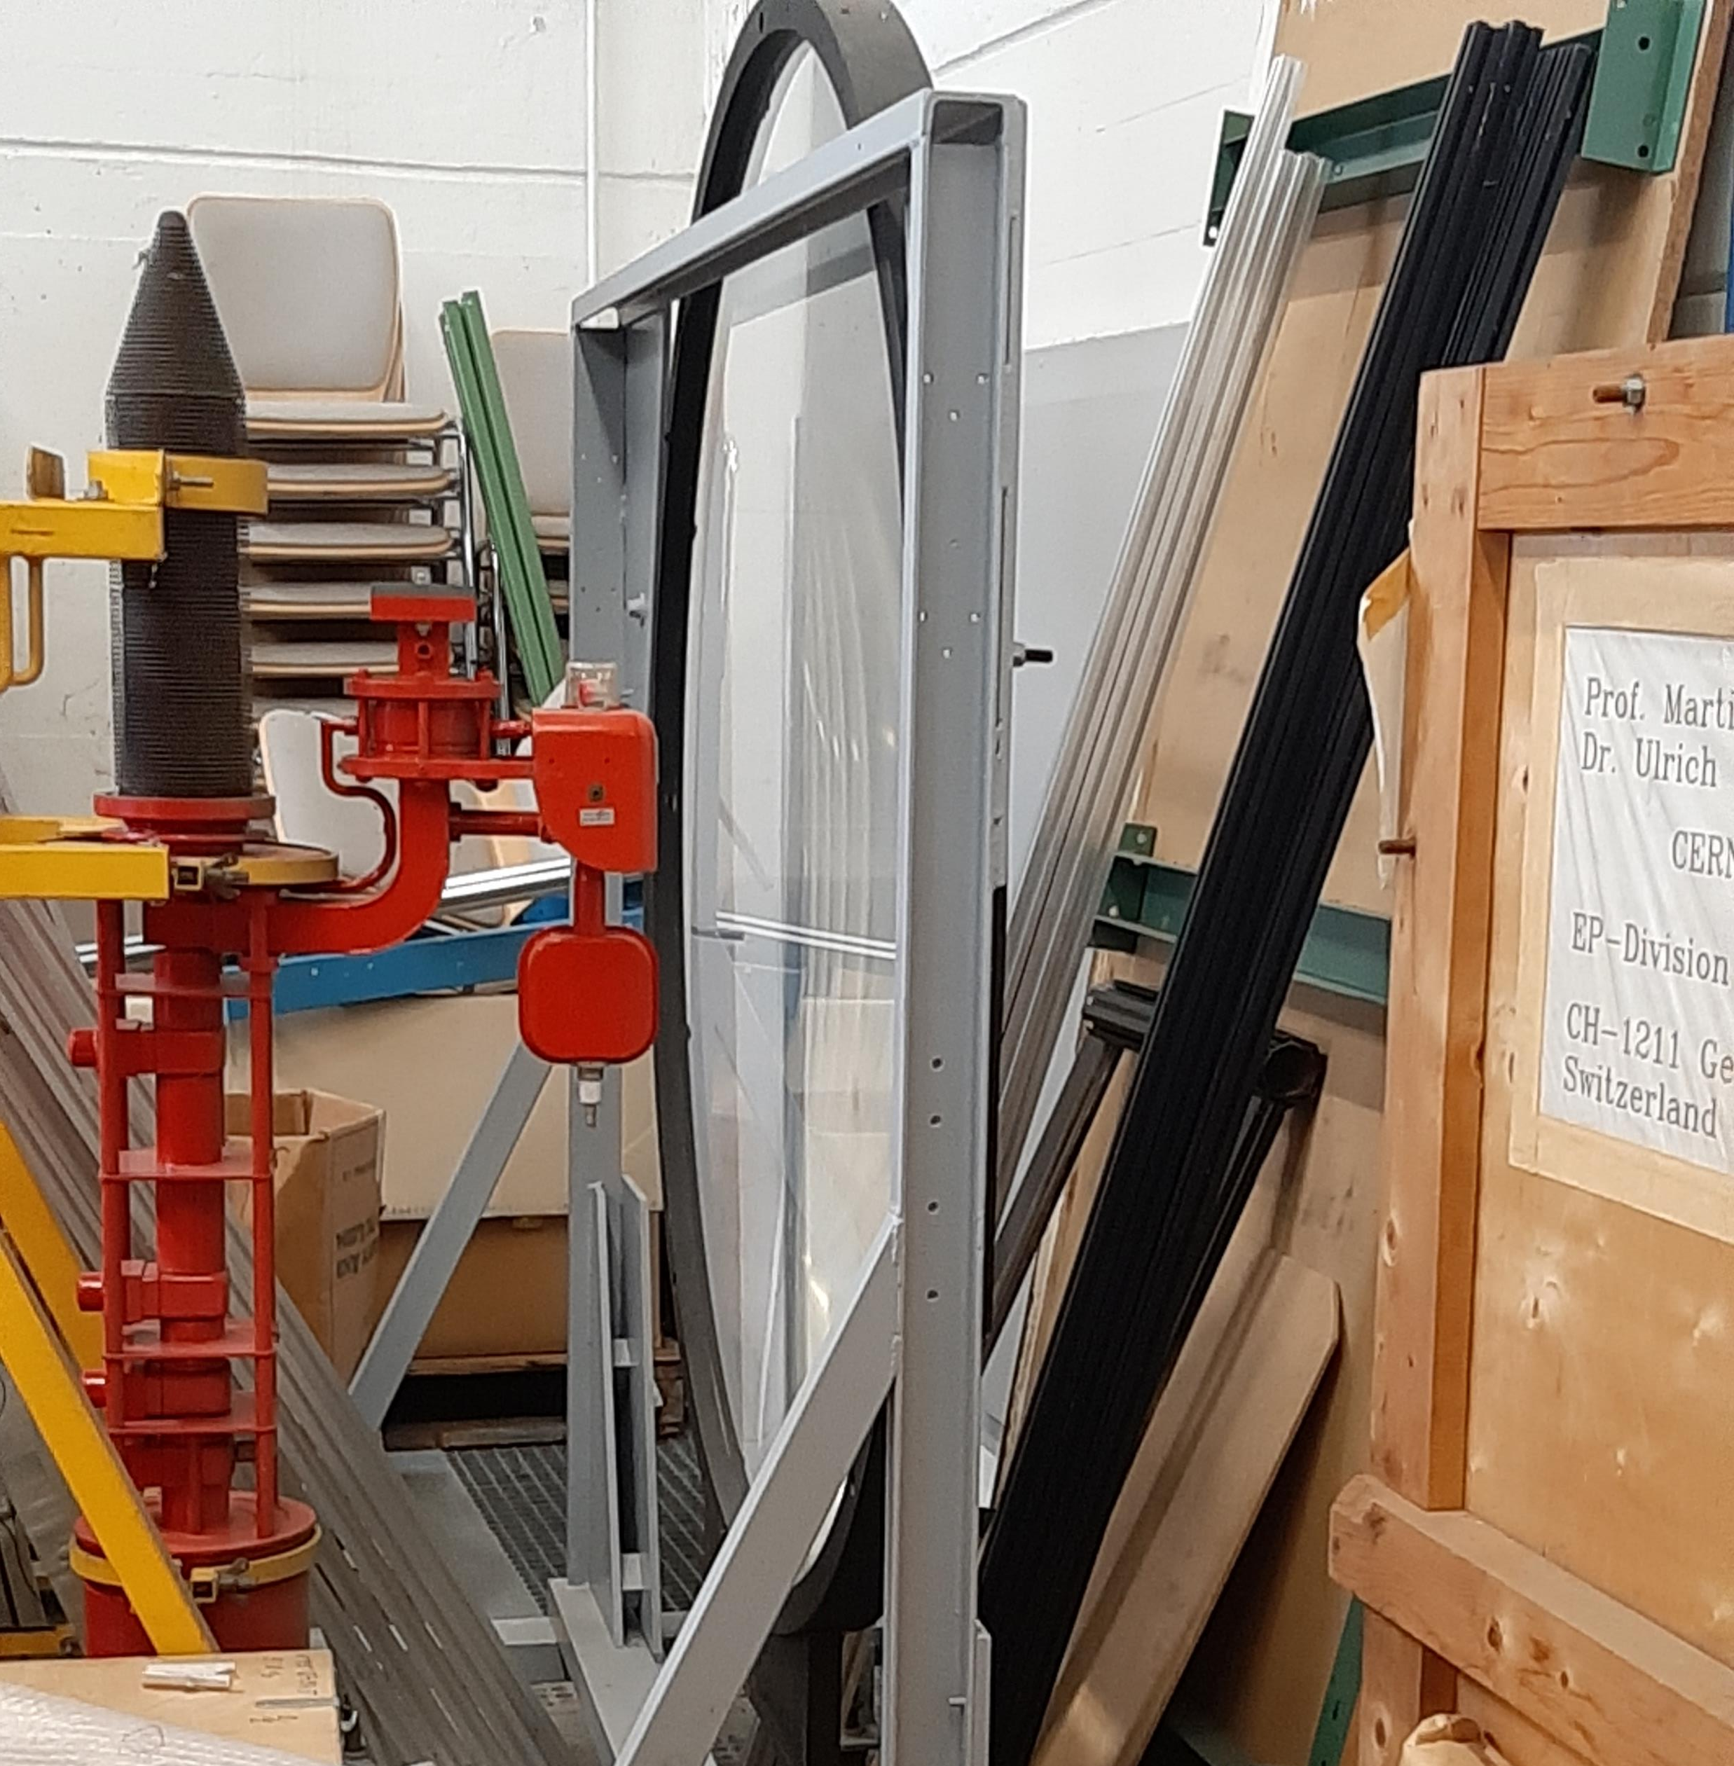
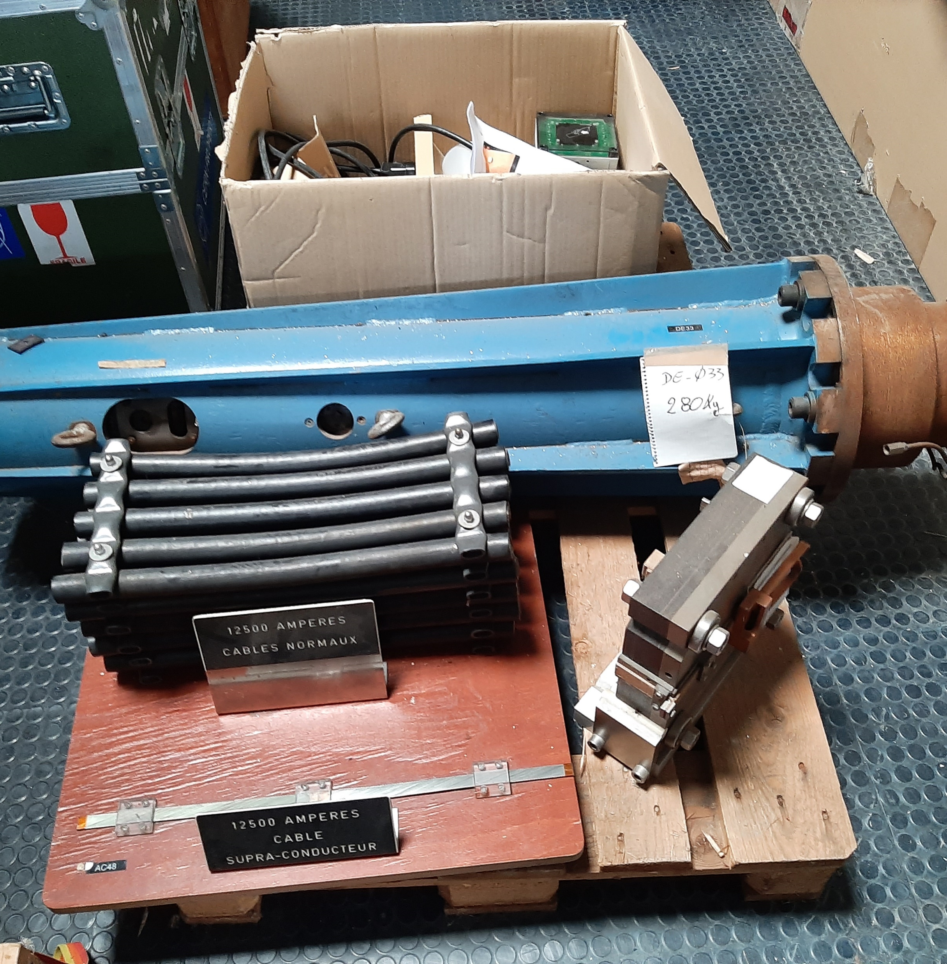
Duo Traces
bubble chamber lens
 | Gargamelle optical tube
Parts of bubble chamber and images of bubble chamber
  Images: printed on walls

Slide 46
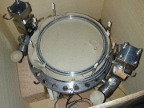
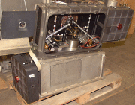
Other bubble chambe objects in database but not found
https://cds.cern.ch/record/43966
https://cds.cern.ch/record/43963

Slide 47
Image for wall
Bubble chamber images?
See also duo 1

Slide 48
Current text
La physique des particules a parfois un potentiel esthétique insoupçonné. Il n’est qu’à regarder ces clichés issus de ces détecteurs que l’on appelait les chambres à bulles. Avant les détecteurs électroniques actuels, ces chambres pariaient sur “l’analogique”. Les particules traversaient un liquide chauffé et le portaient alors à ébullition d’où les microbulles laissées sur leur passage. De nombreux appareils photos immortalisaient alors ces traces et, selon leur forme, les physiciens pouvaient identifier les particules connues ou en révéler de nouvelles.

Slide 49
Duo 12: insulation
Mylar
Eider duck

Slide 50
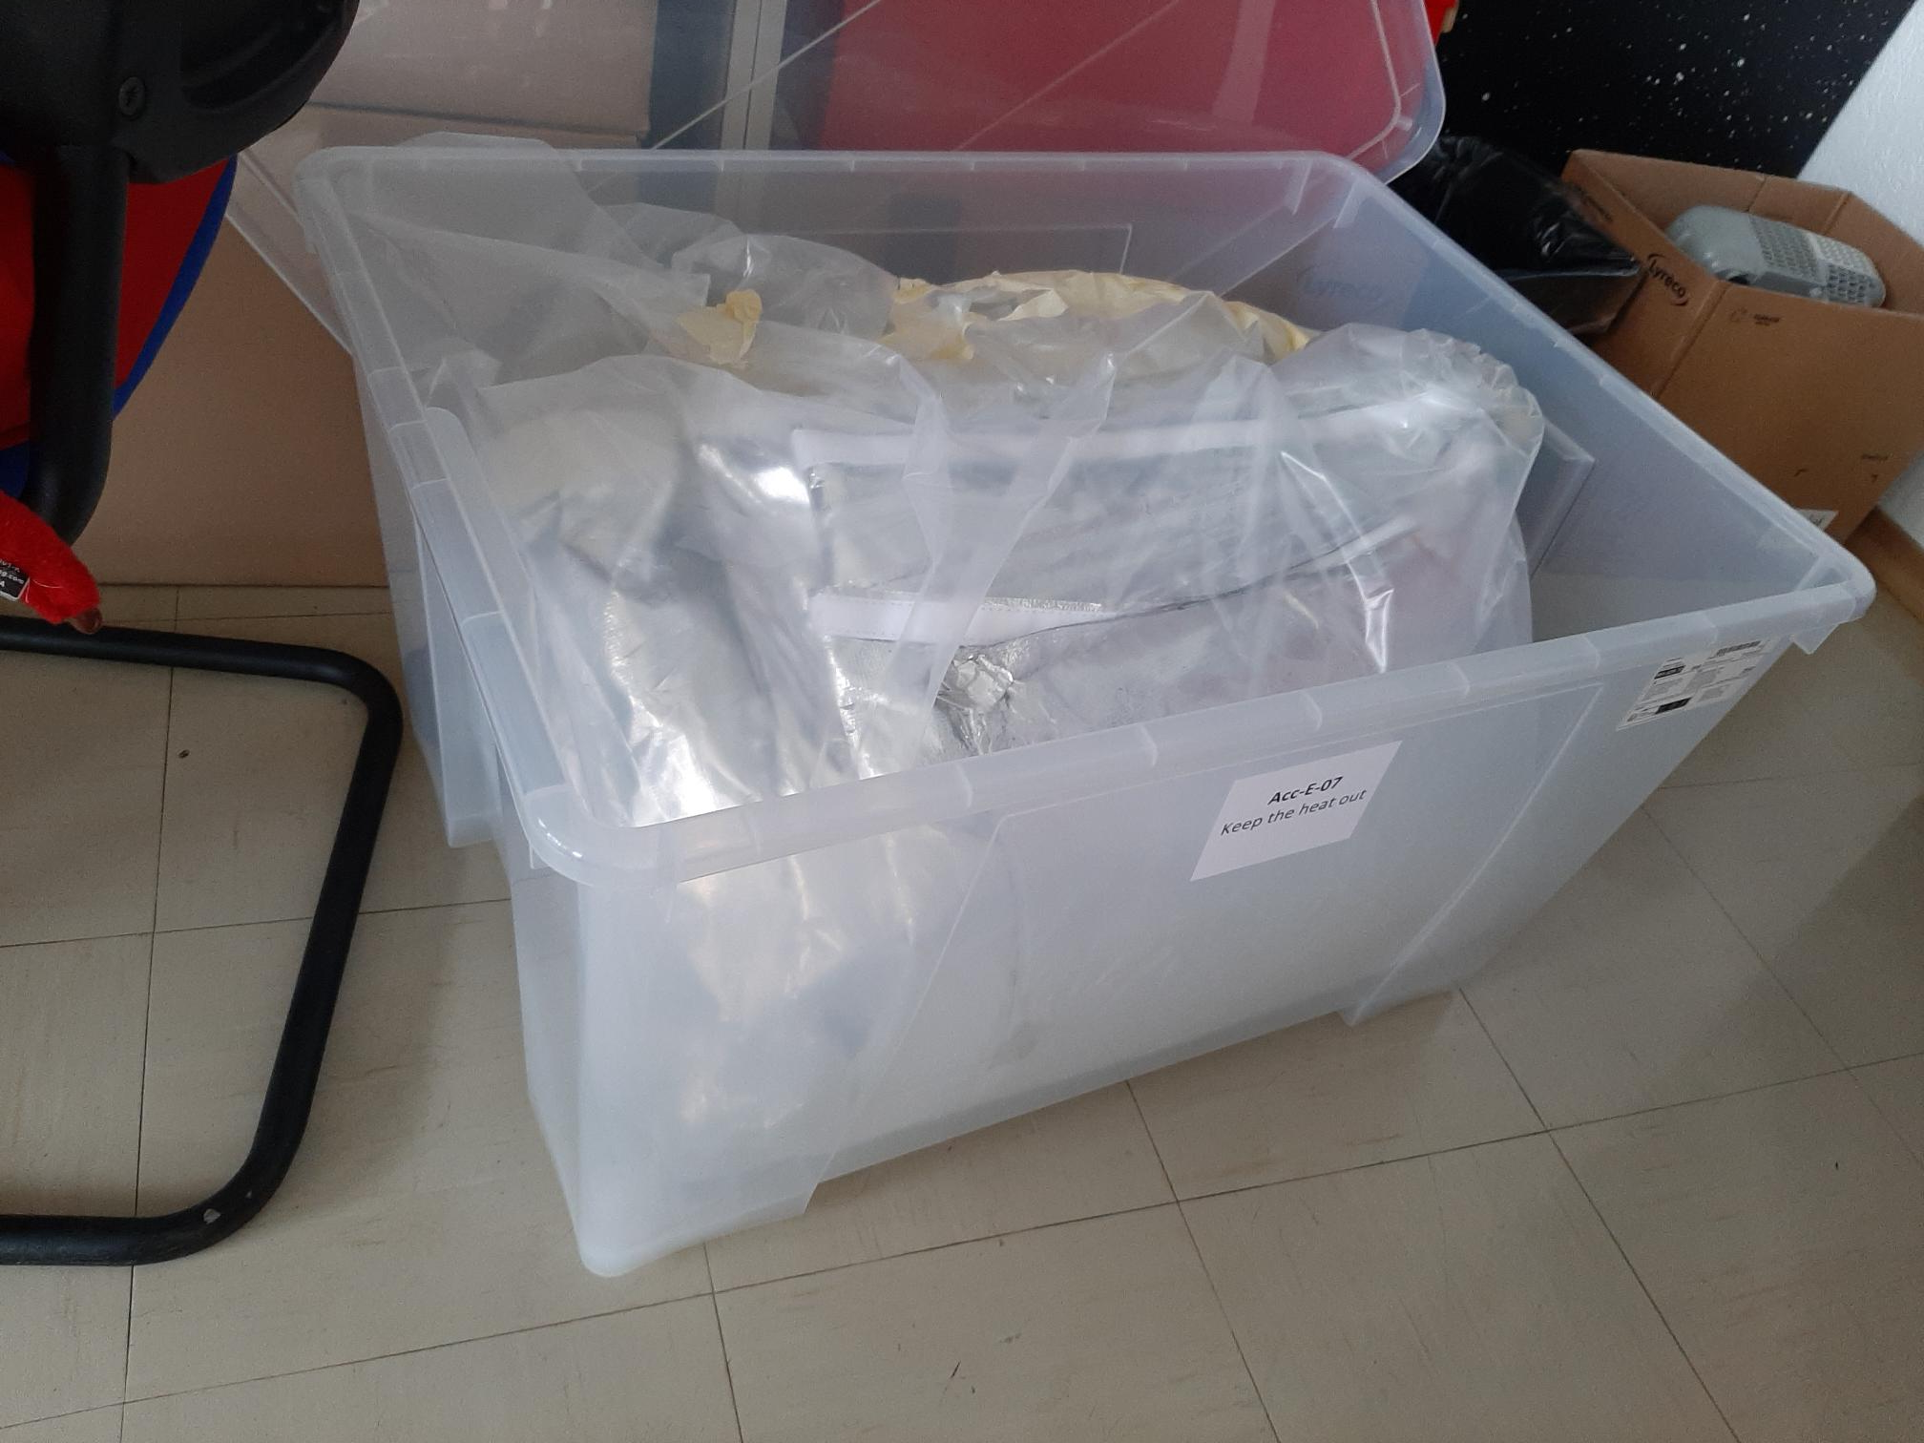

Slide 51
Current text
On connaît le mylar à travers les couvertures de survie que l’on place sur les épaules des rescapés d’accident dans les films. Mais les utilisations de ce produit sont bien plus nombreuses, presque aussi nombreuses que ses qualités. Ce film en polyéthylène téréphtalate (PET) a été inventé en 1952 et depuis ses utilisations se sont multipliées. Il a par exemple été fort utile aux combinaisons des astronautes américains. Au CERN, le mylar accompagne, entre cent autres choses, les aimants dipôles qui ont la lourde charge de courber la trajectoire des particules dans l’accélérateur et de resserrer les paquets de particules pour favoriser les collisions. Tous ces aimants sont refroidis à -271°C. Et le mylar qui les enveloppe fait barrage à tous les rayonnements qui pourraient “réchauffer” des aimants.

Slide 52
Image for wall
IR images of LHC?
Cross section of LHC with insulation techniques and temperatures indicated?
??

Slide 53
Vitrines
Need 3 types
  Plinths
  Plinths + cords
  Plinths + Vitrines

Slide 54
Vitrines: website
https://plinth.fr/app_decouverte?tab=annonces
White sockles
(vitrines are plexi, not glass)
To check: cost return transport Paris CERN versus cost of making some wooden blocks

Slide 55
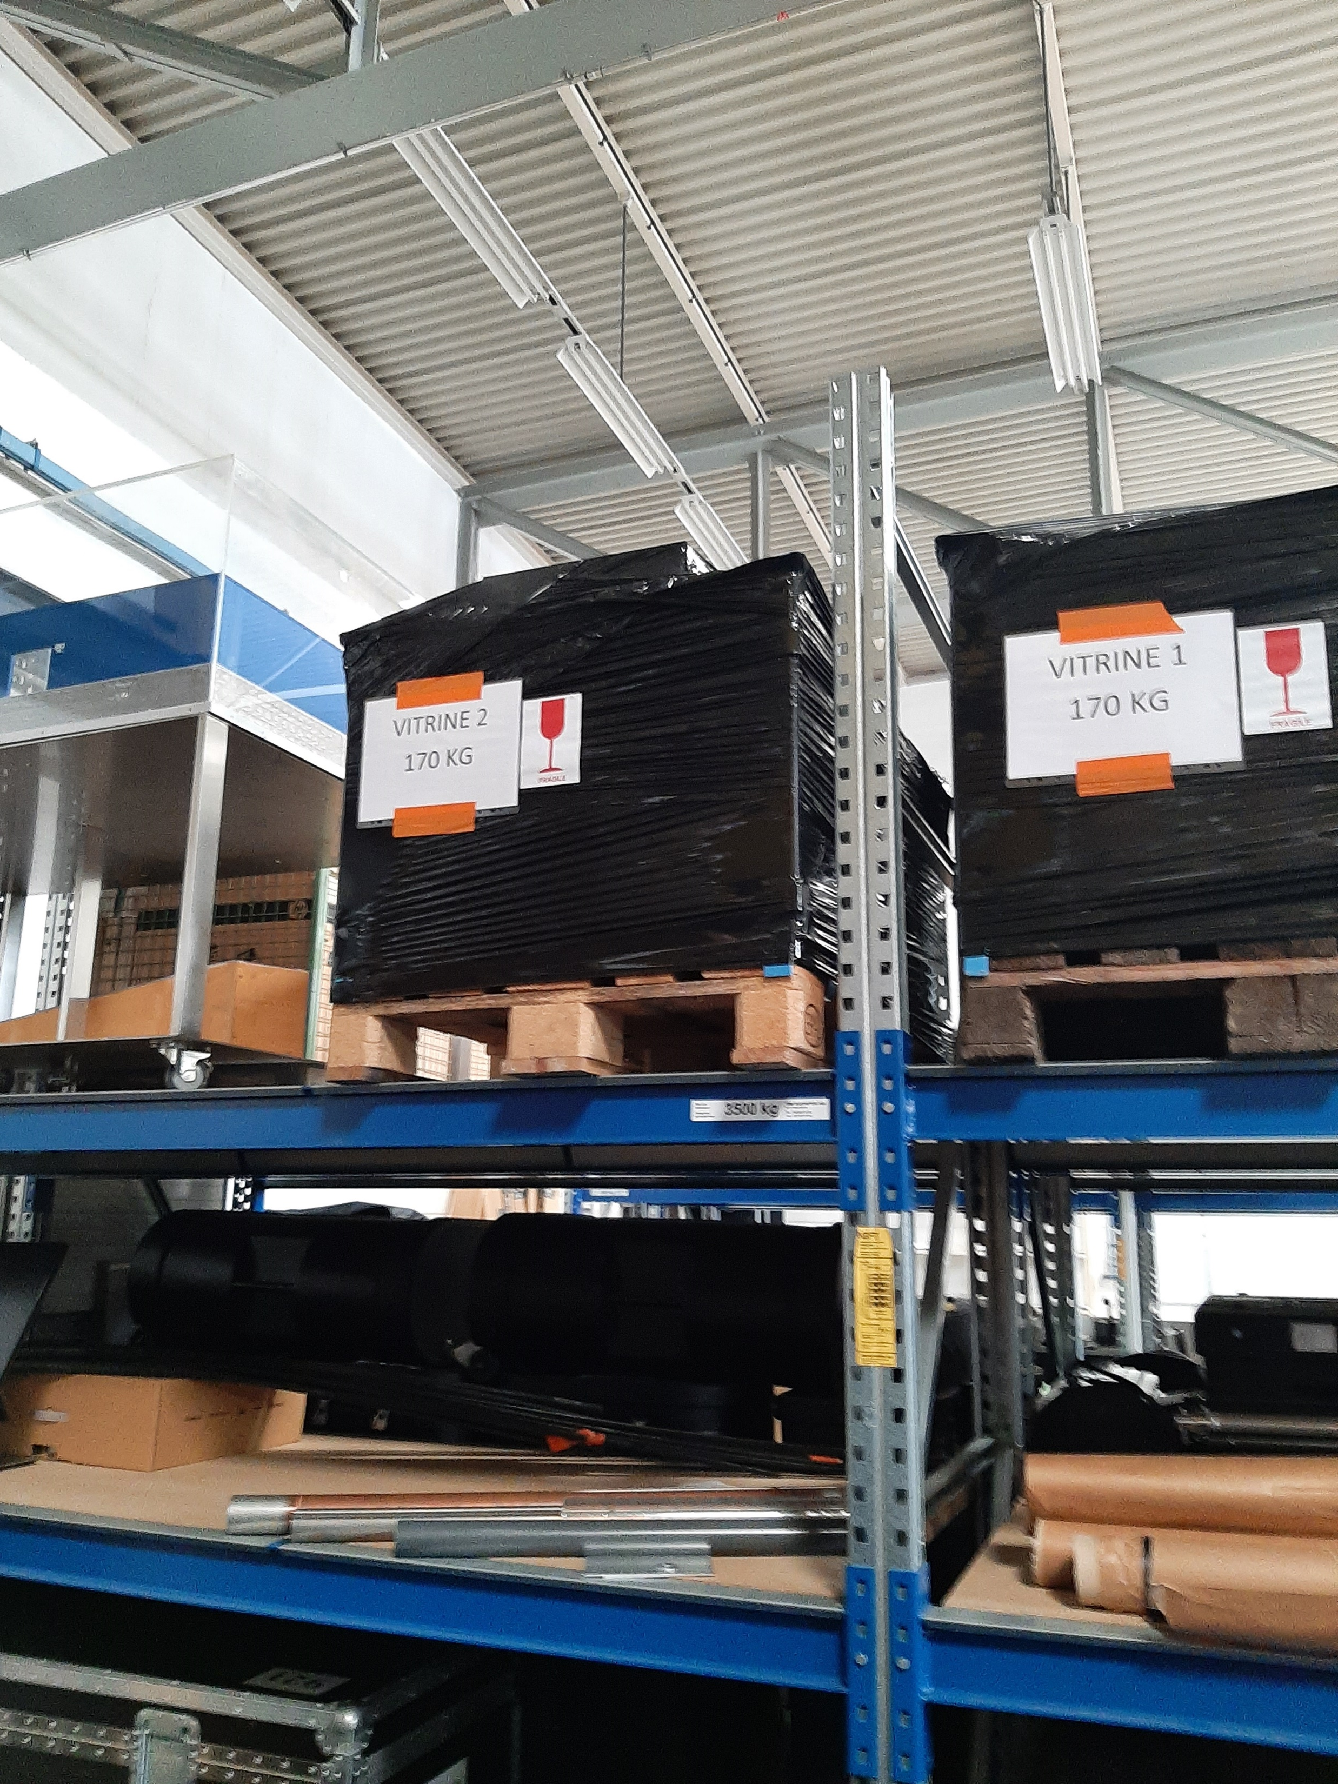
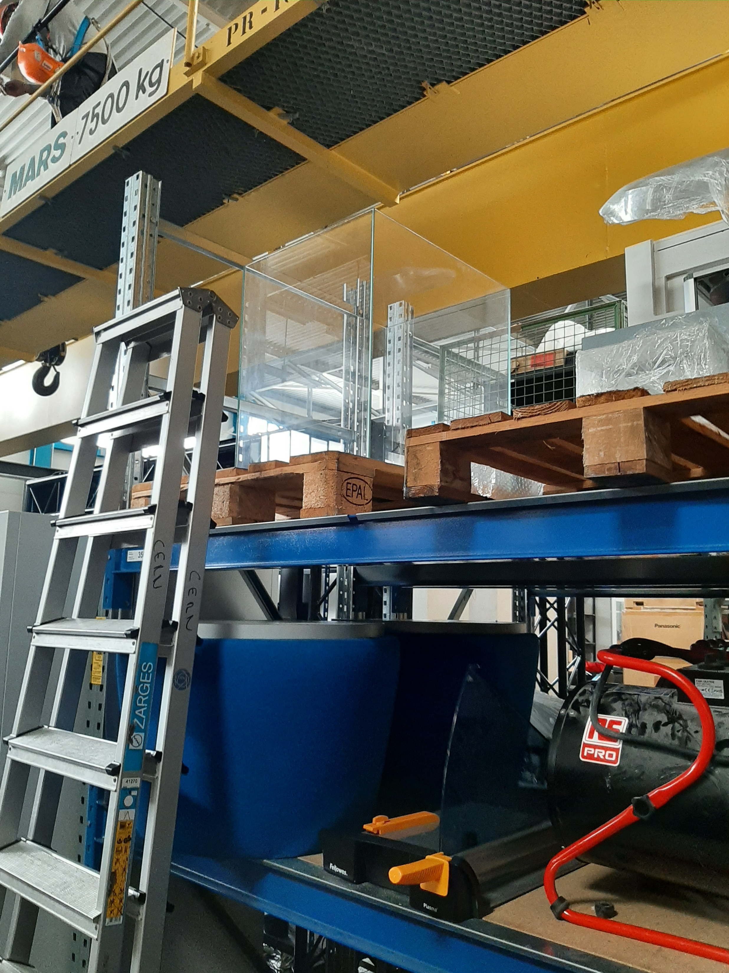
Vitrines B 282/glass

Slide 56
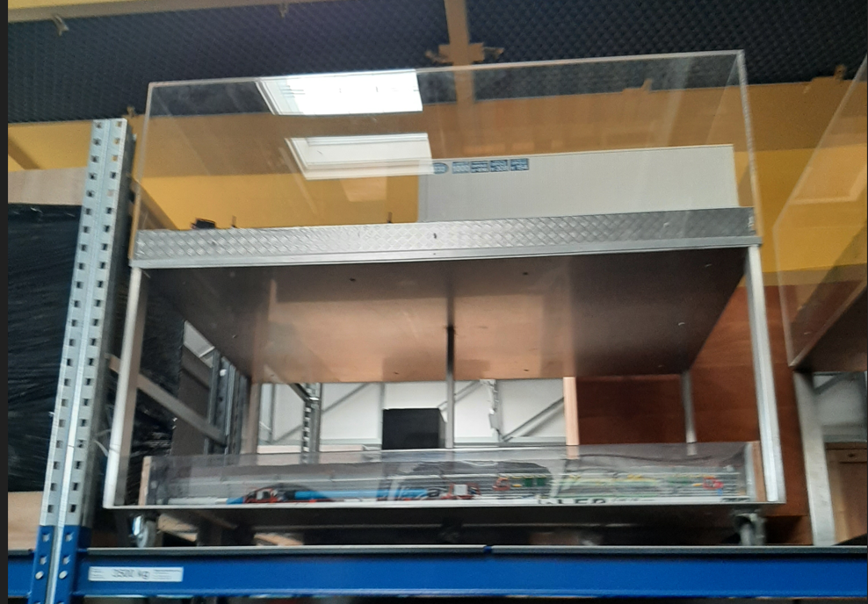
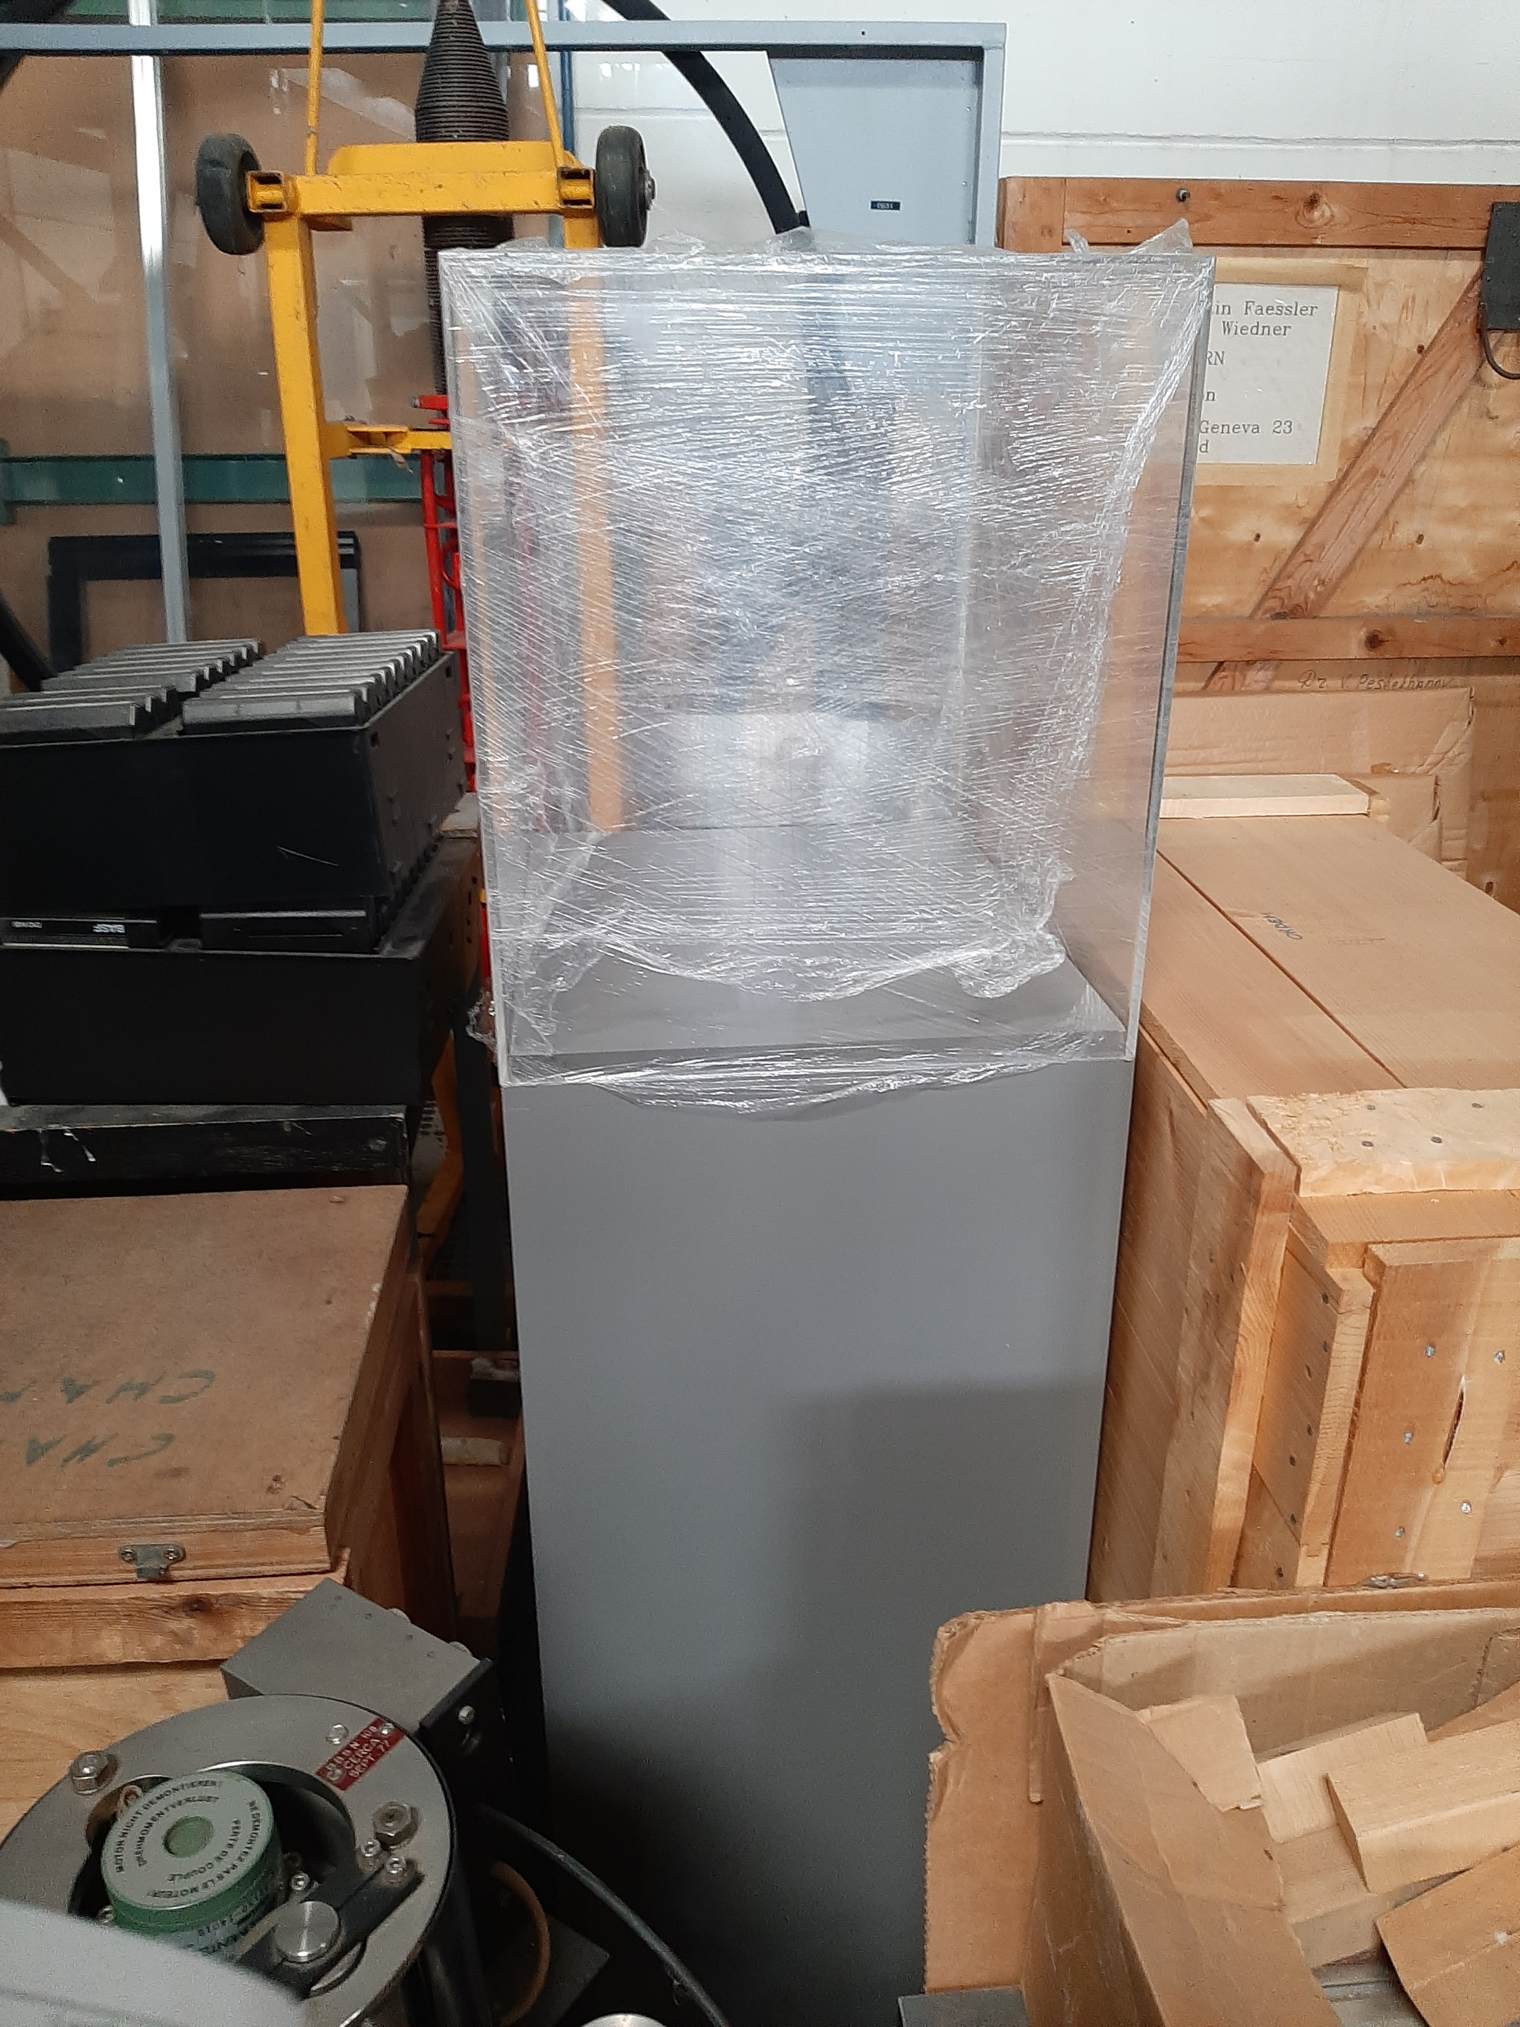
Vitrines: B 282/plexi

